Slide 1

Информация по объекту, расположенному по адресу: Орловская область, г. Ливны, ул. Пушкина, д.8
№ п/п | Объект недвижимости | Информация
1 | Площадь объекта недвижимости | 255,1 кв.м.
2 | Текущее назначение объекта | Нежилое здание
3 | Предполагаемая стоимость объекта | 980000 руб.
4 | Площадь земельного участка | 312 кв.м.
5 | Историческая справка по объекту | Объект культурного наследия, Дом жилой XIX века
Фотография объекта
Notes:
1

Slide 2
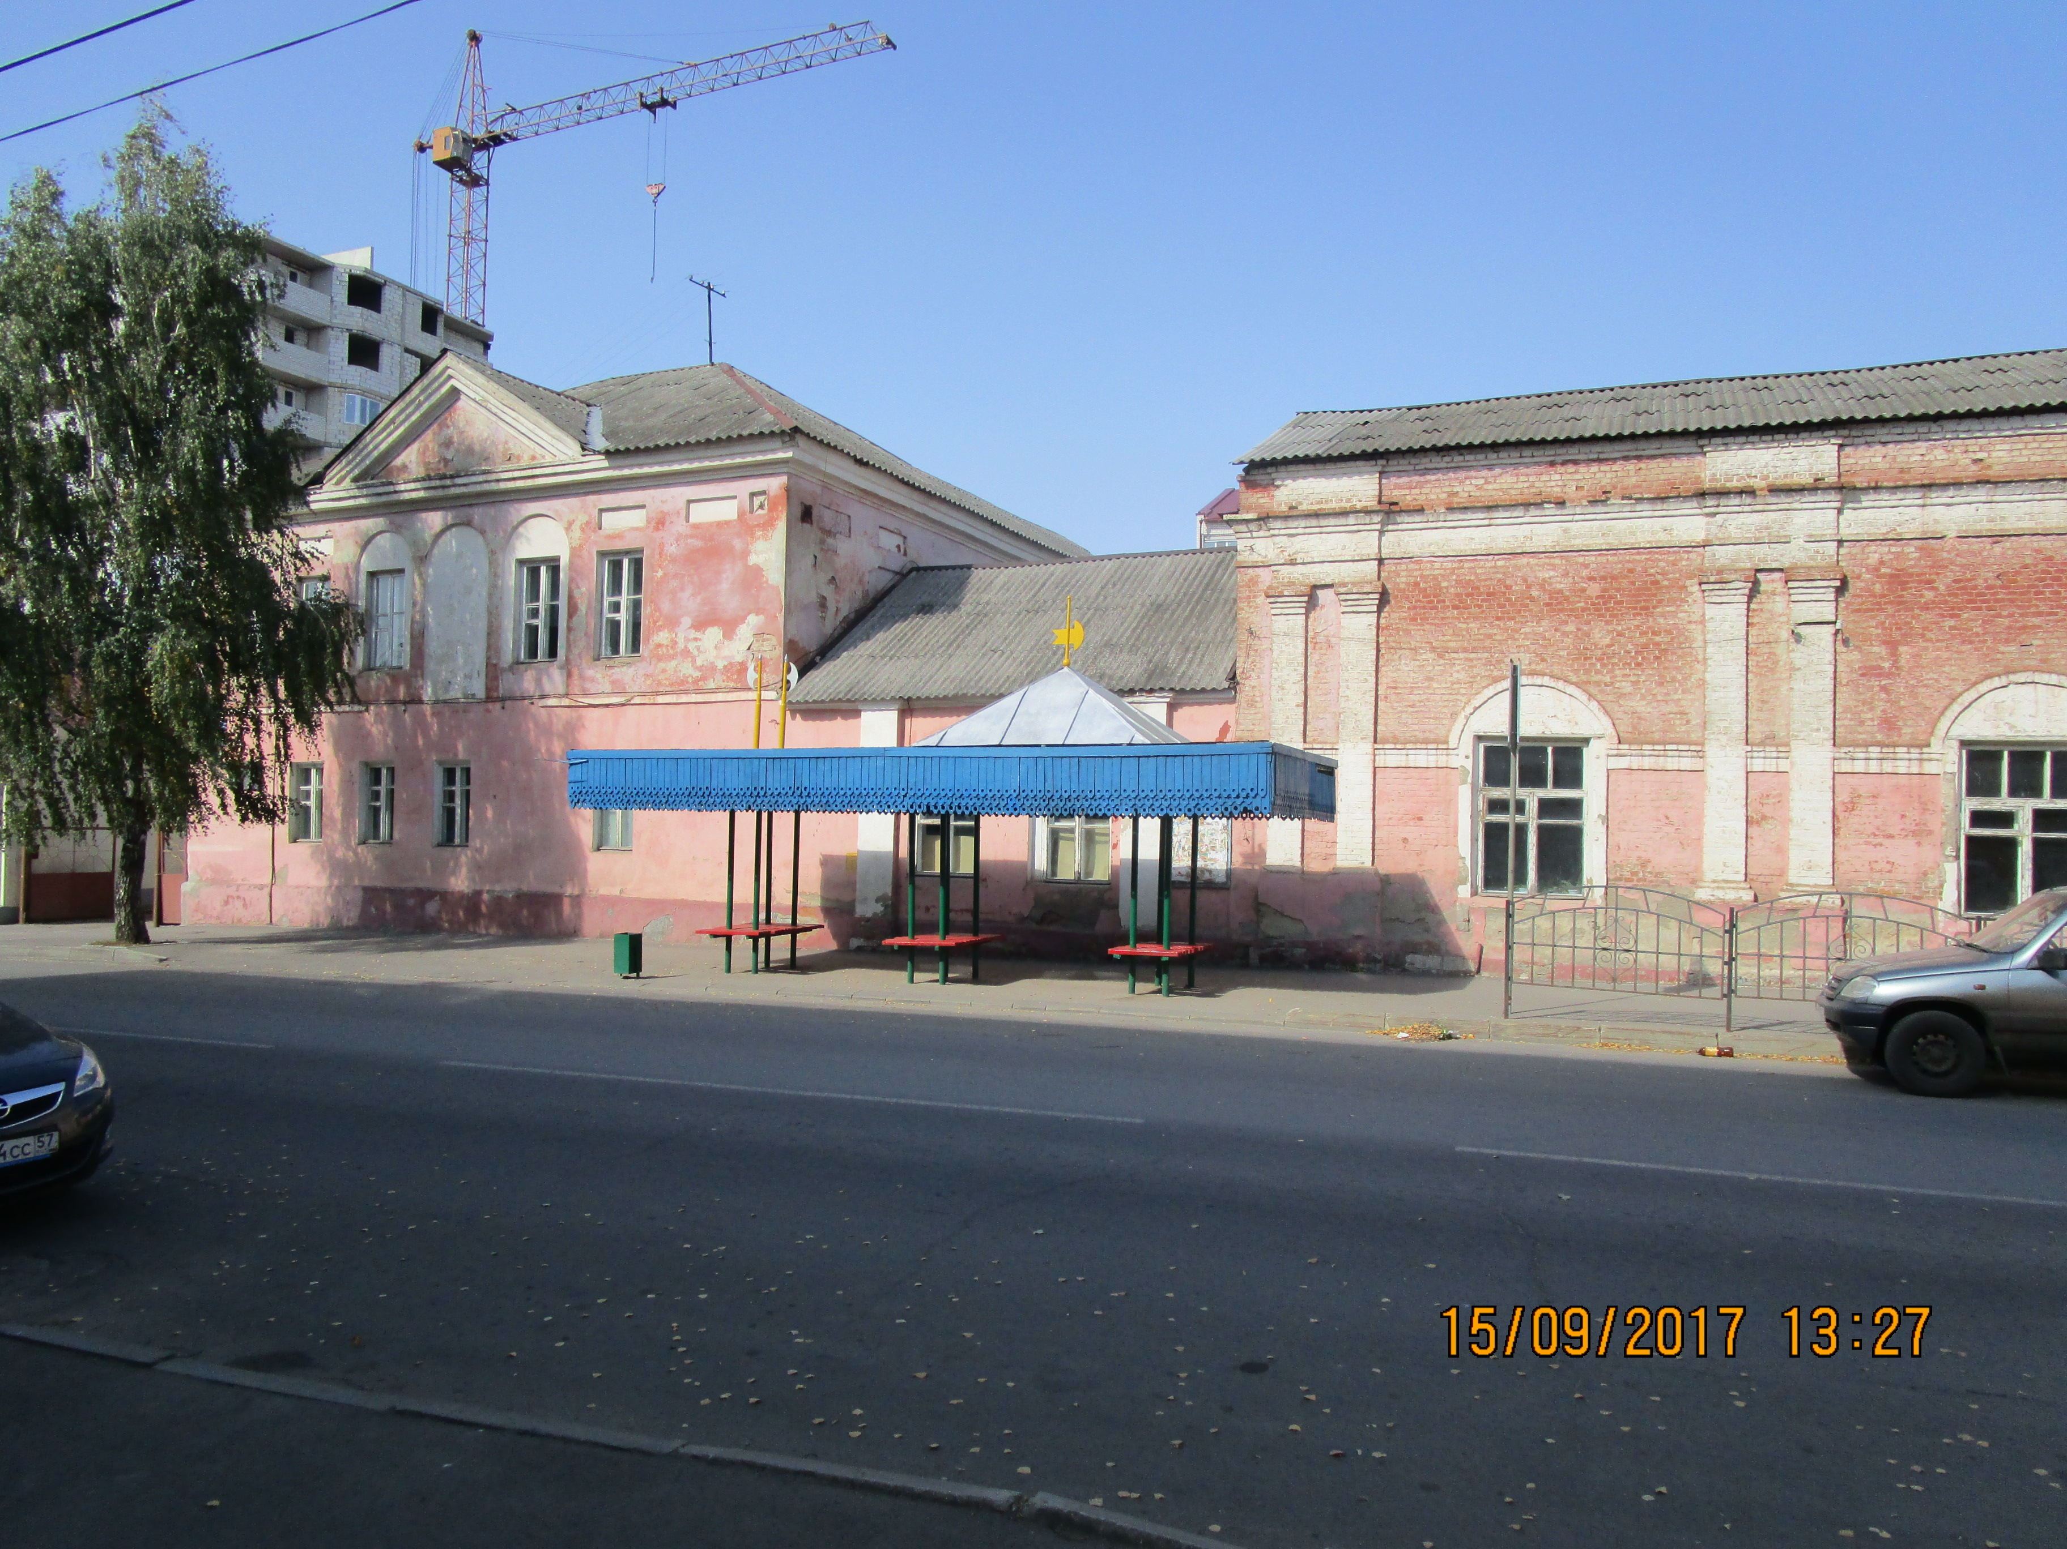
Информация по объекту, расположенному по адресу: Орловская область, г. Ливны, ул. Пушкина, д.10
№ п/п | Объект недвижимости | Информация
1 | Площадь объекта недвижимости | 517,4 кв.м.
2 | Текущее назначение объекта | Здание
3 | Предполагаемая стоимость аренды объекта (в год) | От 80-150 руб.за 1 кв.м. в месяц
4 | Предполагаемая стоимость | Рыночная оценка
5 | Историческая справка по объекту | Объект культурного наследия ,19 век
Фотография объекта
№ п/п | Инфраструктура | Информация
1 | Возможность организации водоснабжения объекта | имеется
2 | Возможность отведения хозяйственно-бытовых и ливневых стоков | имеется
3 | Возможность подключения к электрическим сетям | имеется
Notes:
2

Slide 3
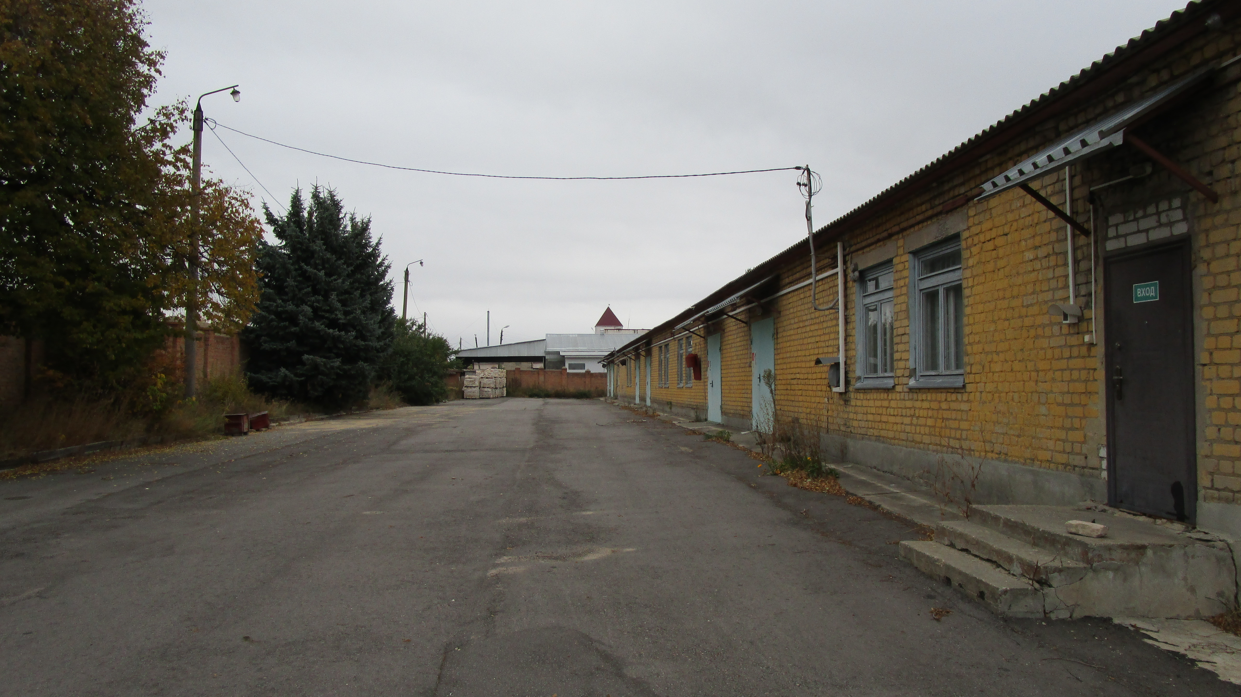
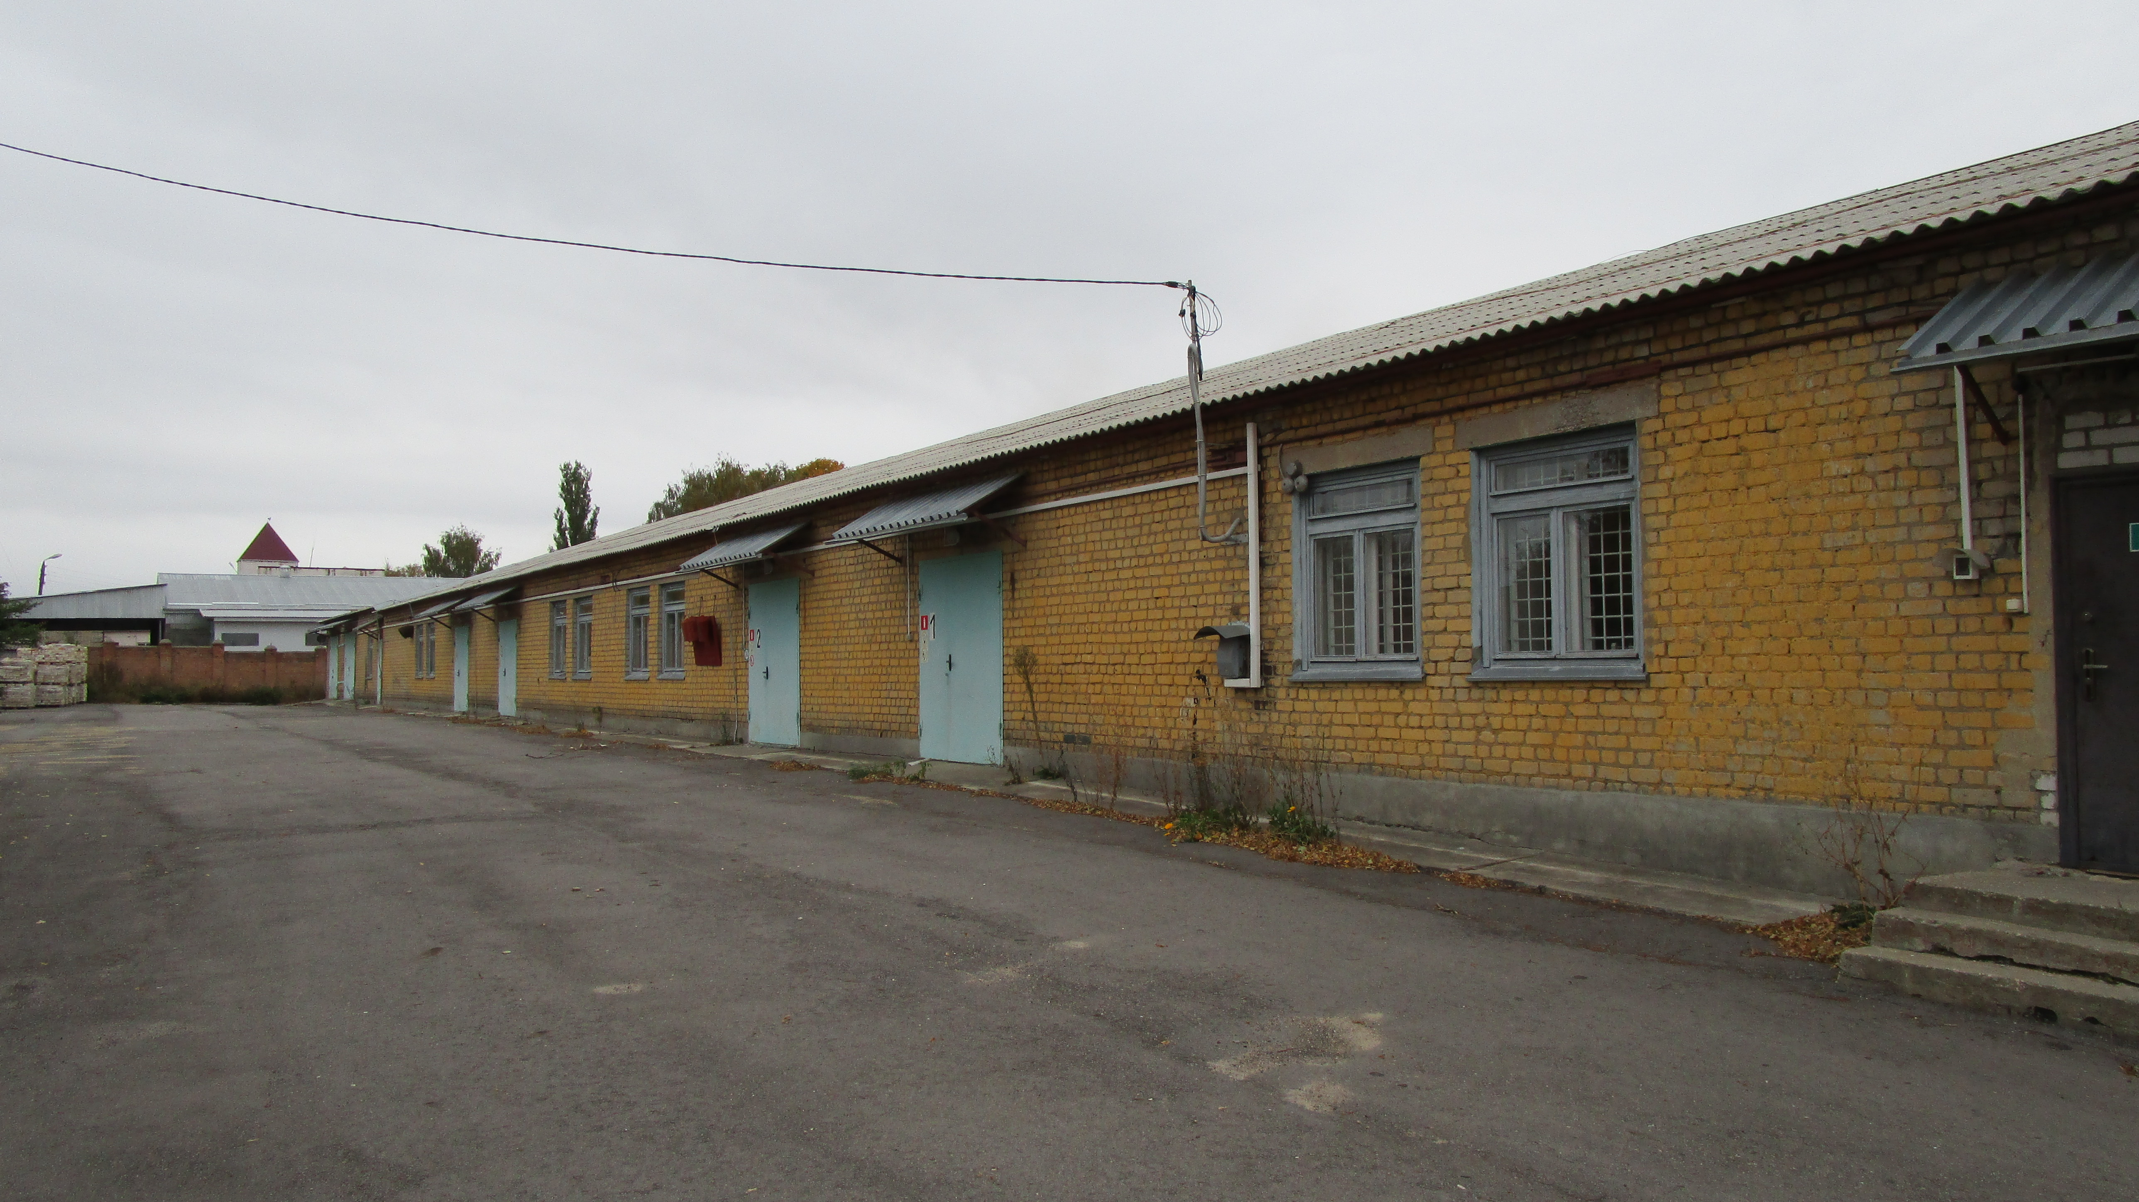
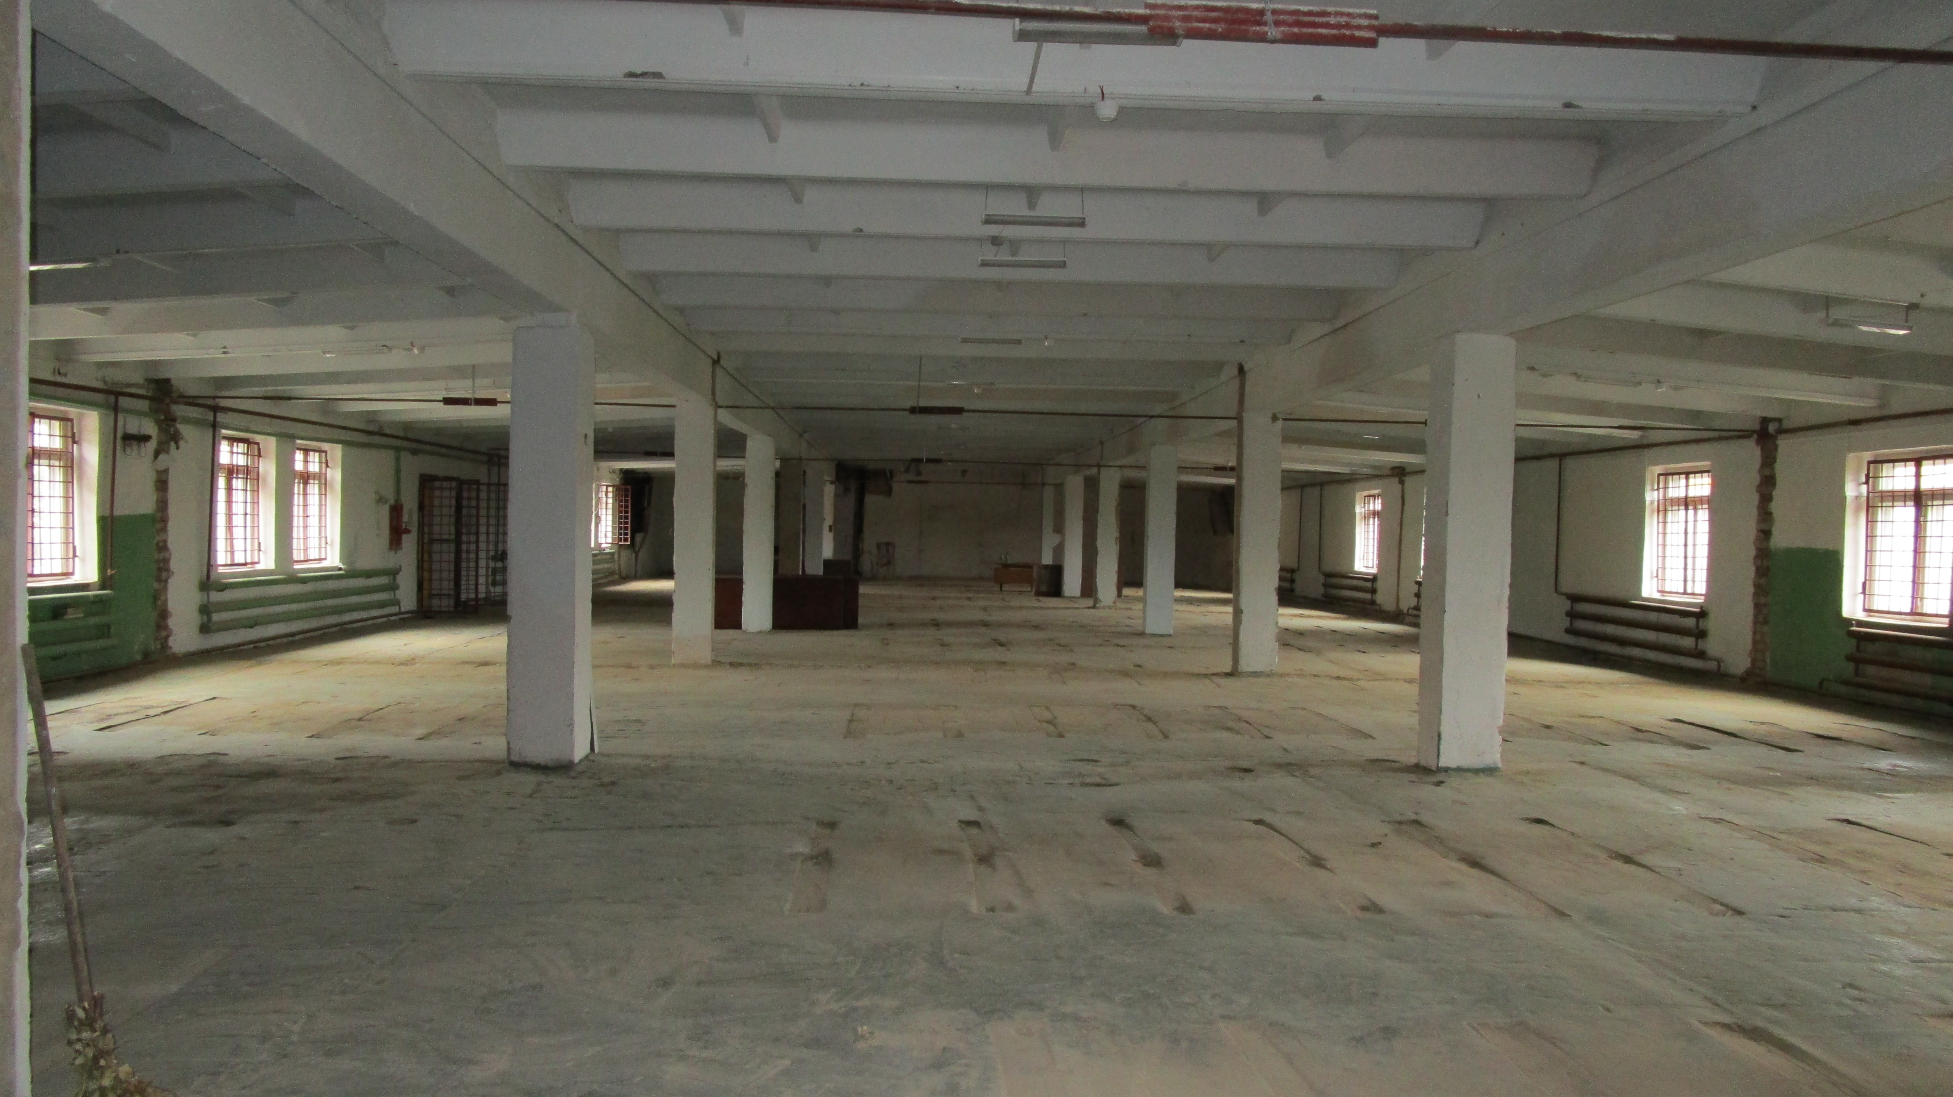
Информация по объекту, расположенному по адресу: Орловская область, г. Ливны, ул. Хохлова, д.43в,
№ п/п | Объект недвижимости | Информация
1 | здание склада, гараж | 1365,8 кв.м
2 | Текущее назначение объекта | Нежилое
3 | Предполагаемая стоимость аренды объекта (в год) | 60 руб. за 1 кв.м.
4 | Предполагаемая стоимость | Рыночная оценка
5 | Земельный участок | 8700 кв.м.
Фотография объекта
Notes:
3

Slide 4
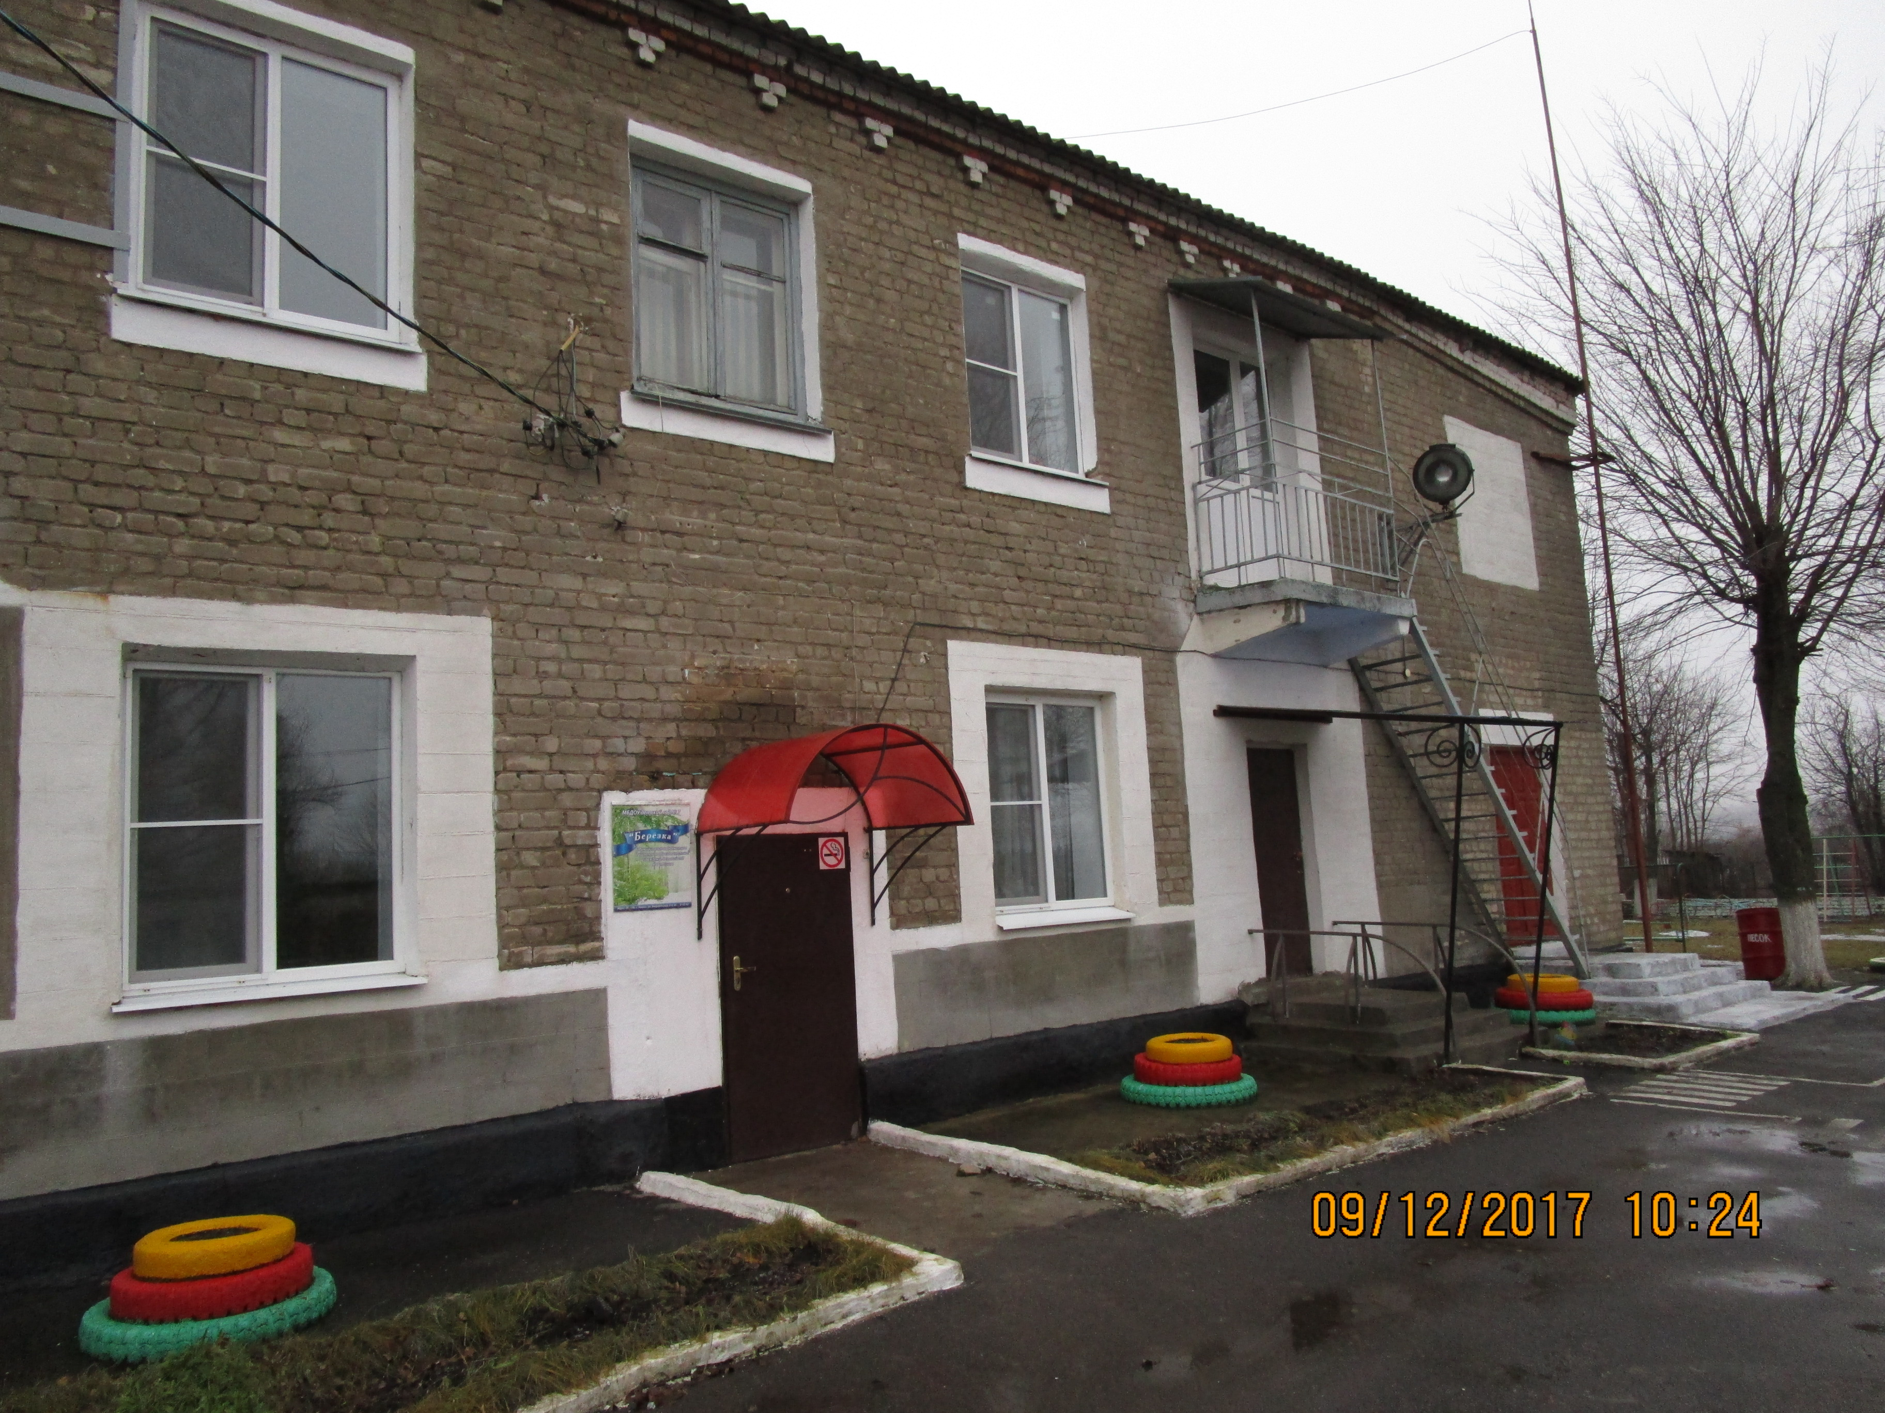
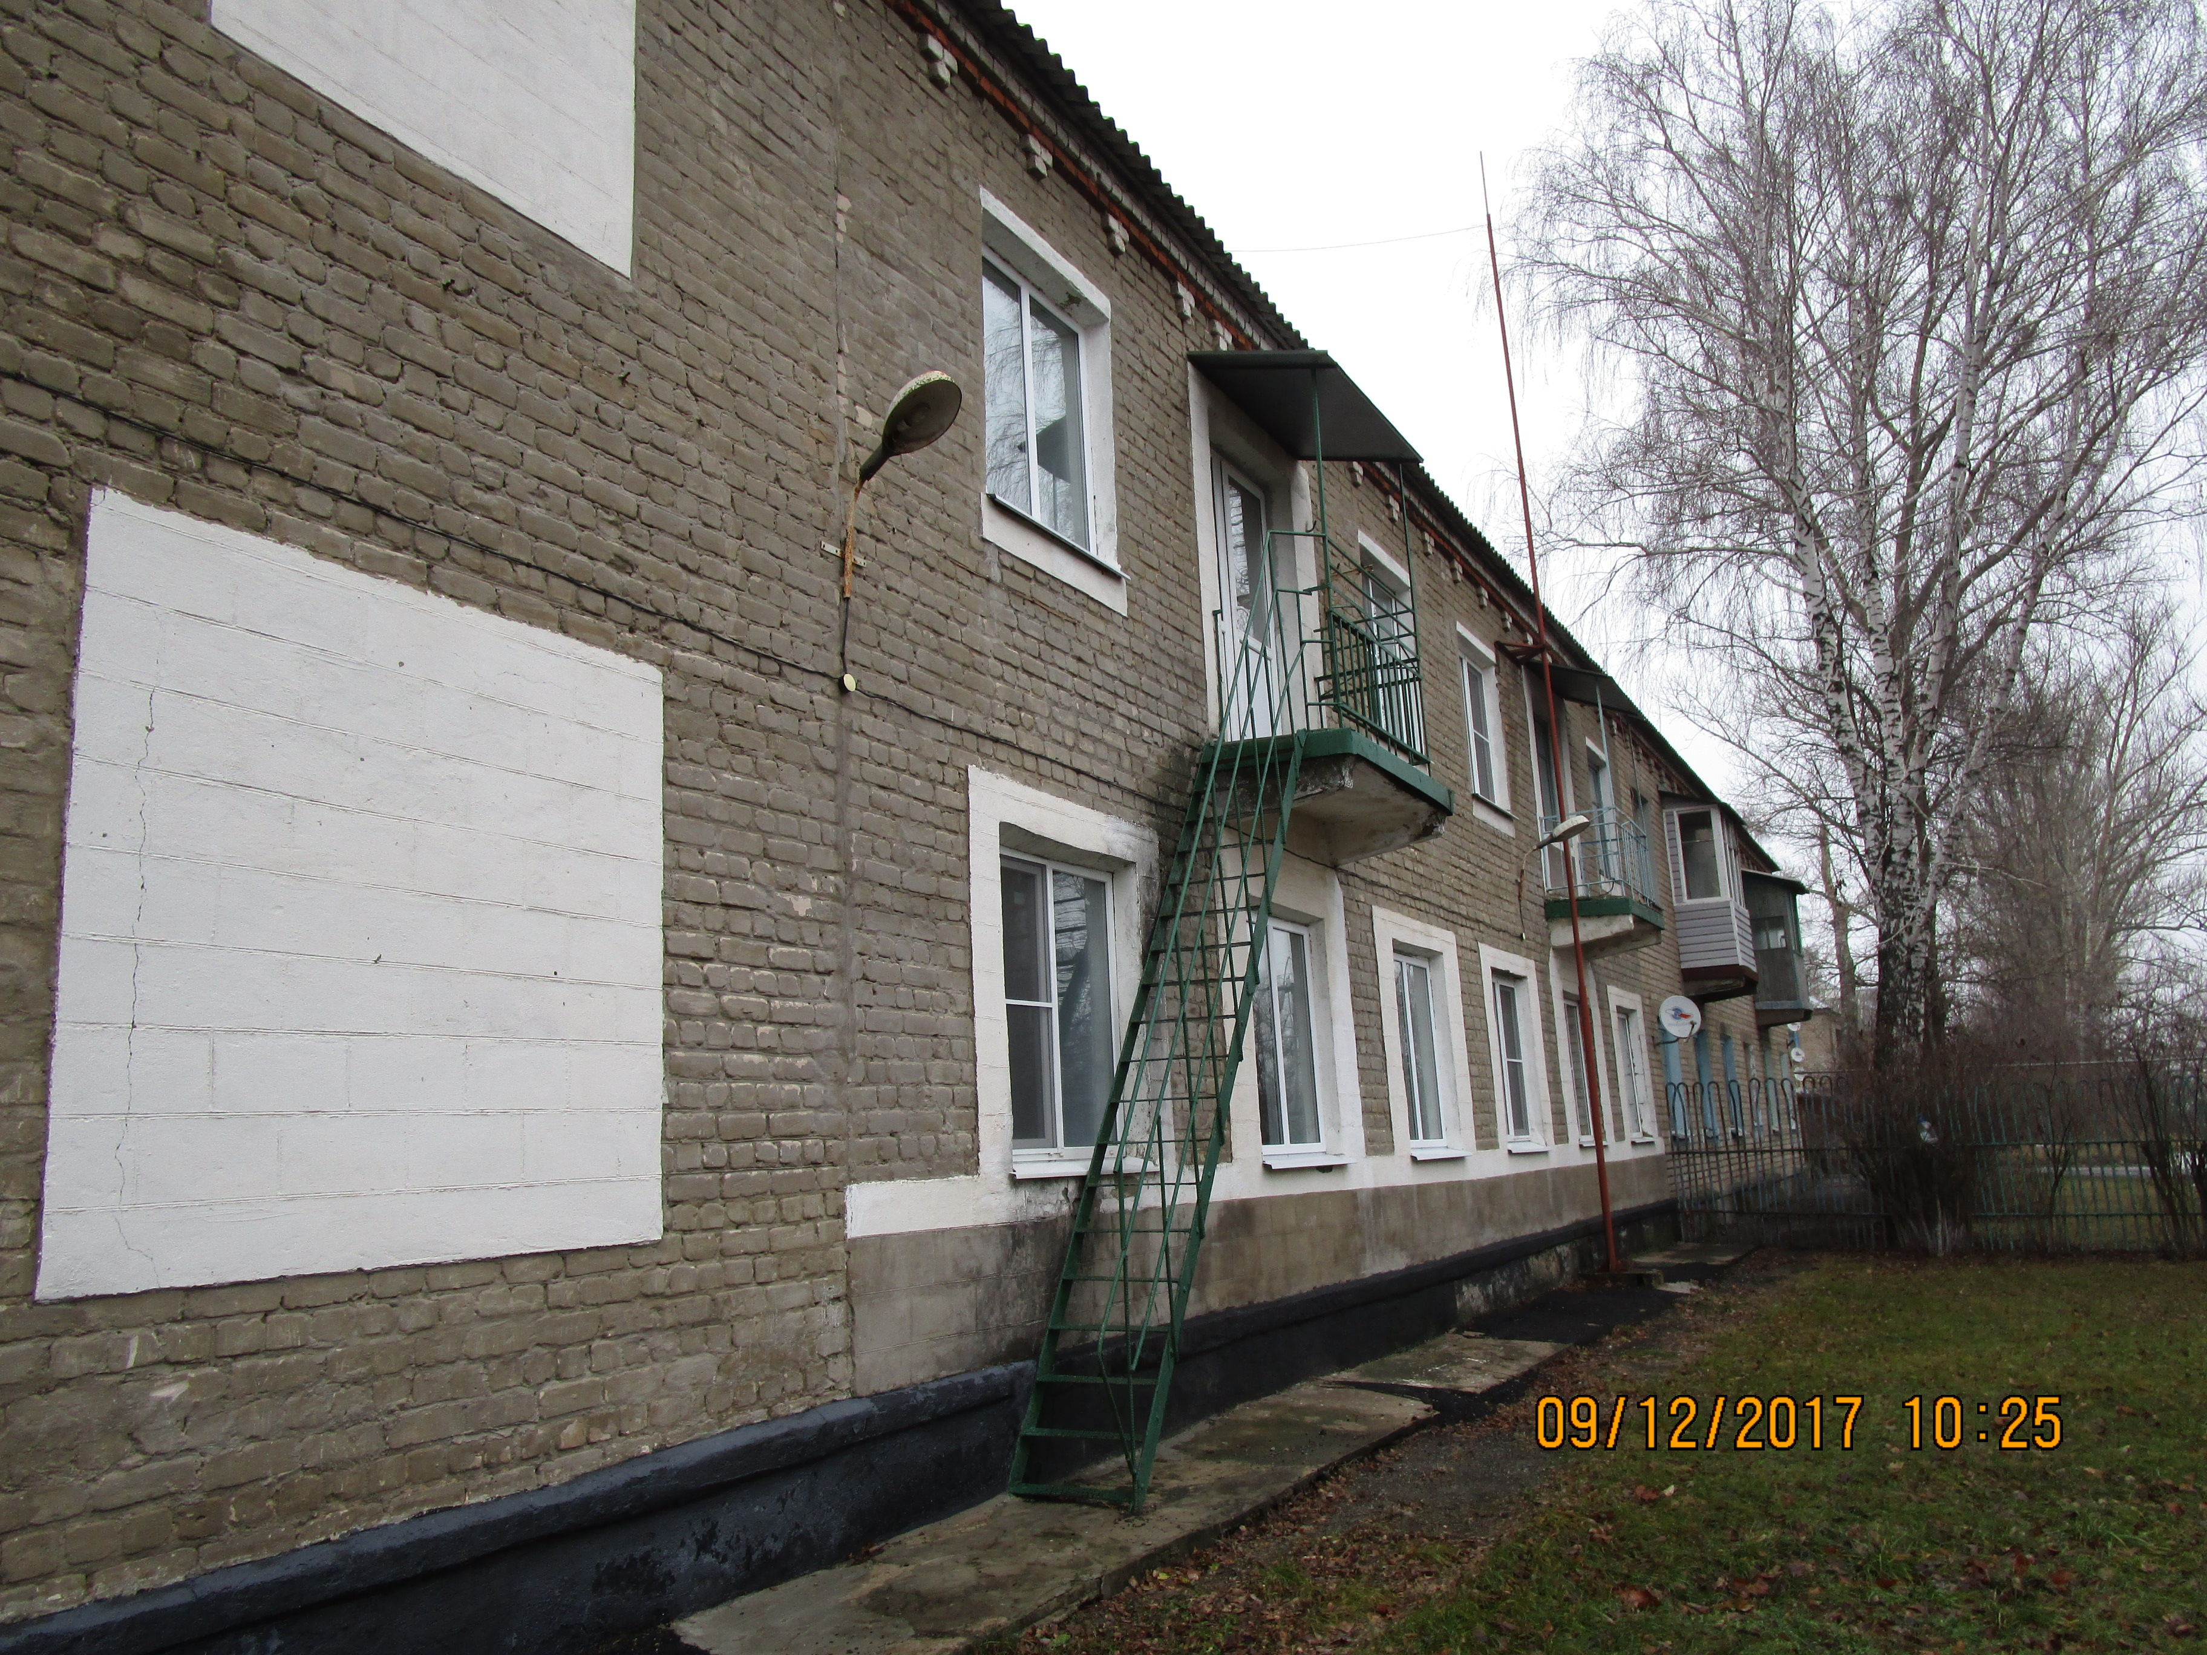
Информация по объекту, расположенному по адресу: Орловская область, г. Ливны, ул. Энергетиков, д.4, пом.10
№ п/п | Объект недвижимости | Информация
1 | Площадь объекта недвижимости | 428,7кв.м.
2 | Текущее назначение объекта | Нежилое помещение
3 | Предполагаемая стоимость аренды объекта (в год) | 180 руб. за 1 кв.м.
4 | Предполагаемая стоимость | 8150000 руб
5 | Историческая справка по объекту | 1985 год постройки
Фотография объекта
Notes:
4

Slide 5
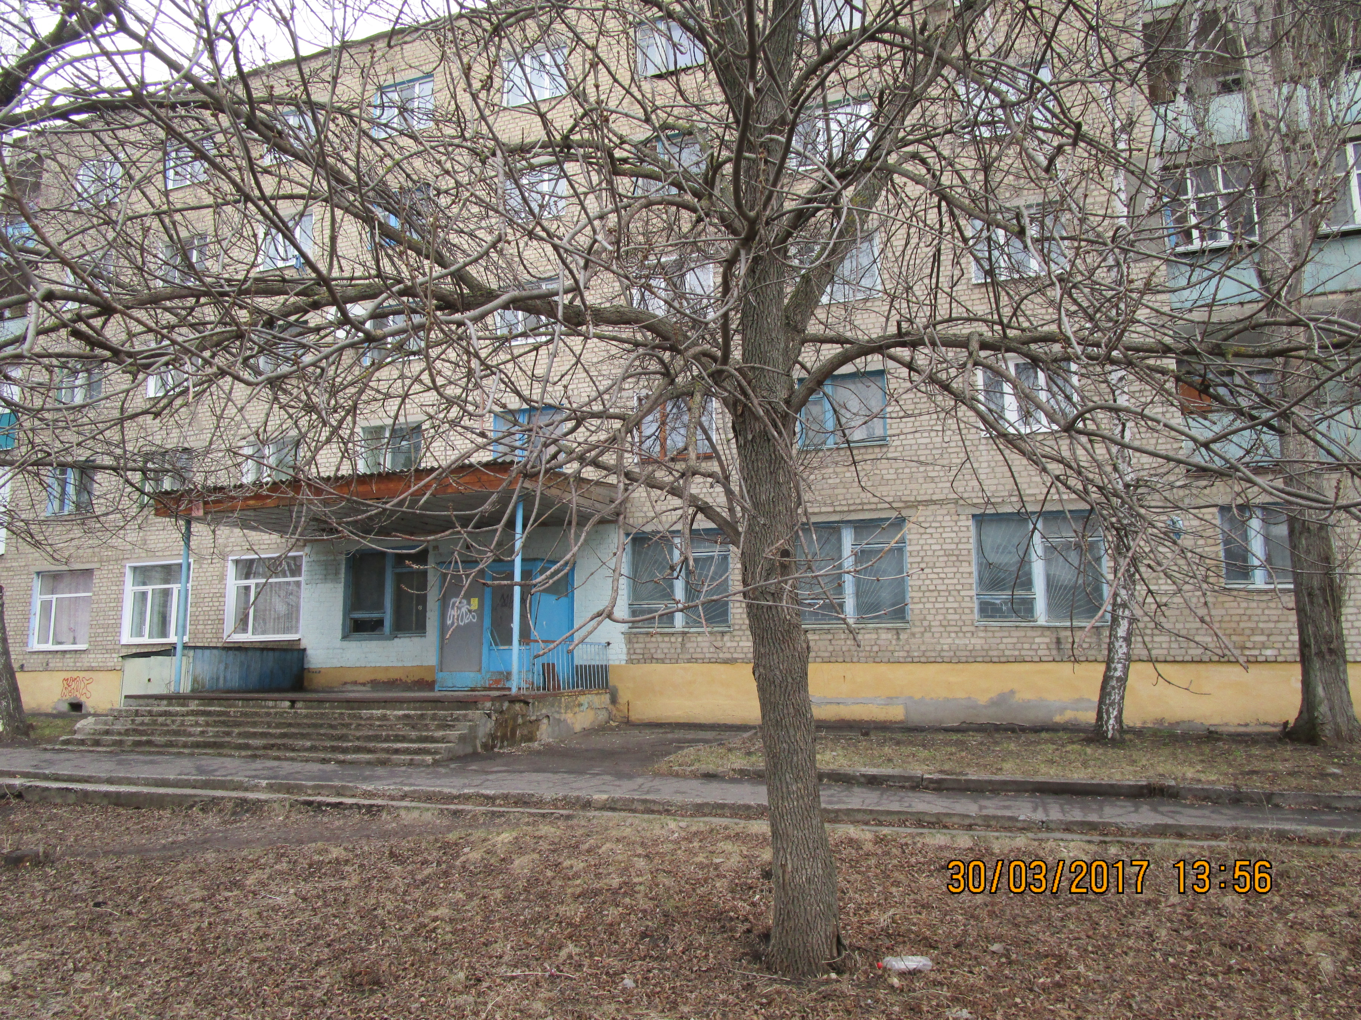
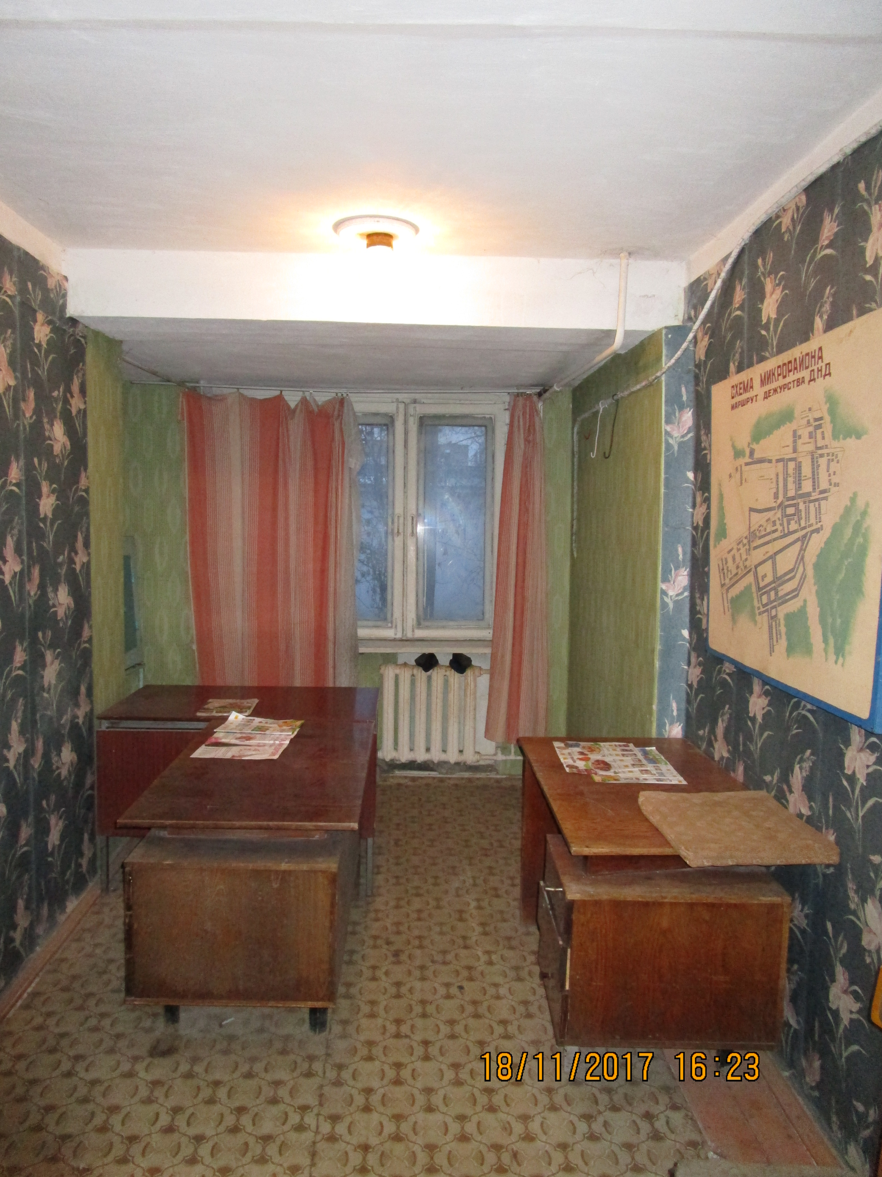
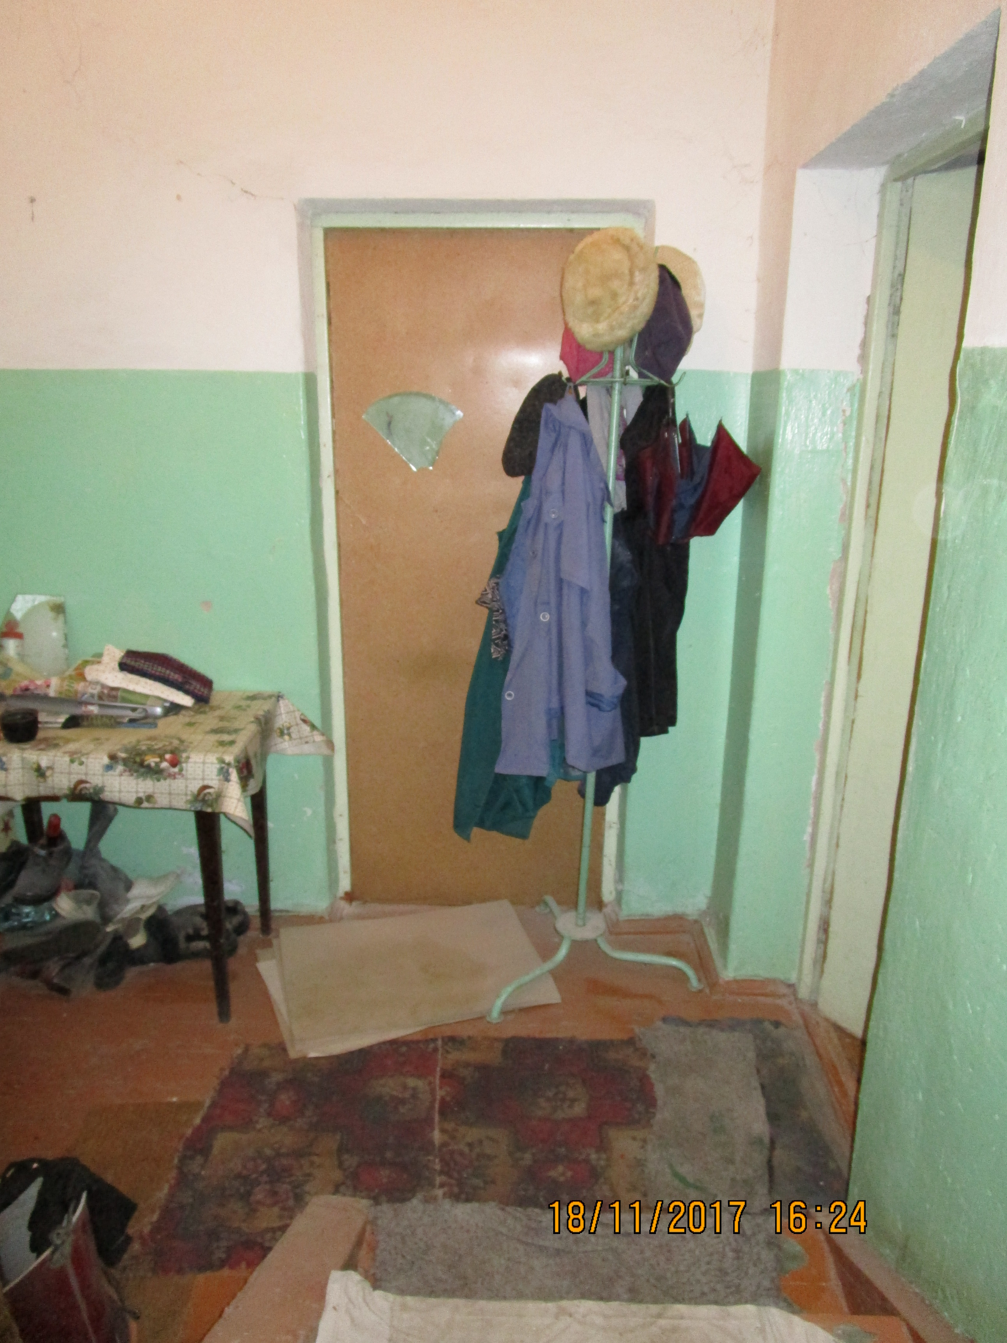
Информация по объекту, расположенному по адресу: Орловская область, г. Ливны, ул. Гайдара, д.5, пом.152, этаж 1
№ п/п | Объект недвижимости | Информация
1 | Площадь объекта недвижимости | 18,6 кв.м.
2 | Текущее назначение объекта | Нежилое помещение
3 | Предполагаемая стоимость аренды объекта (в год) | 210 руб. за 1 кв.м.в месяц
4 | Предполагаемая стоимость | 339000 руб.
5 | Историческая справка по объекту | 1975 год постройки
Фотография объекта
Notes:
5

Slide 6
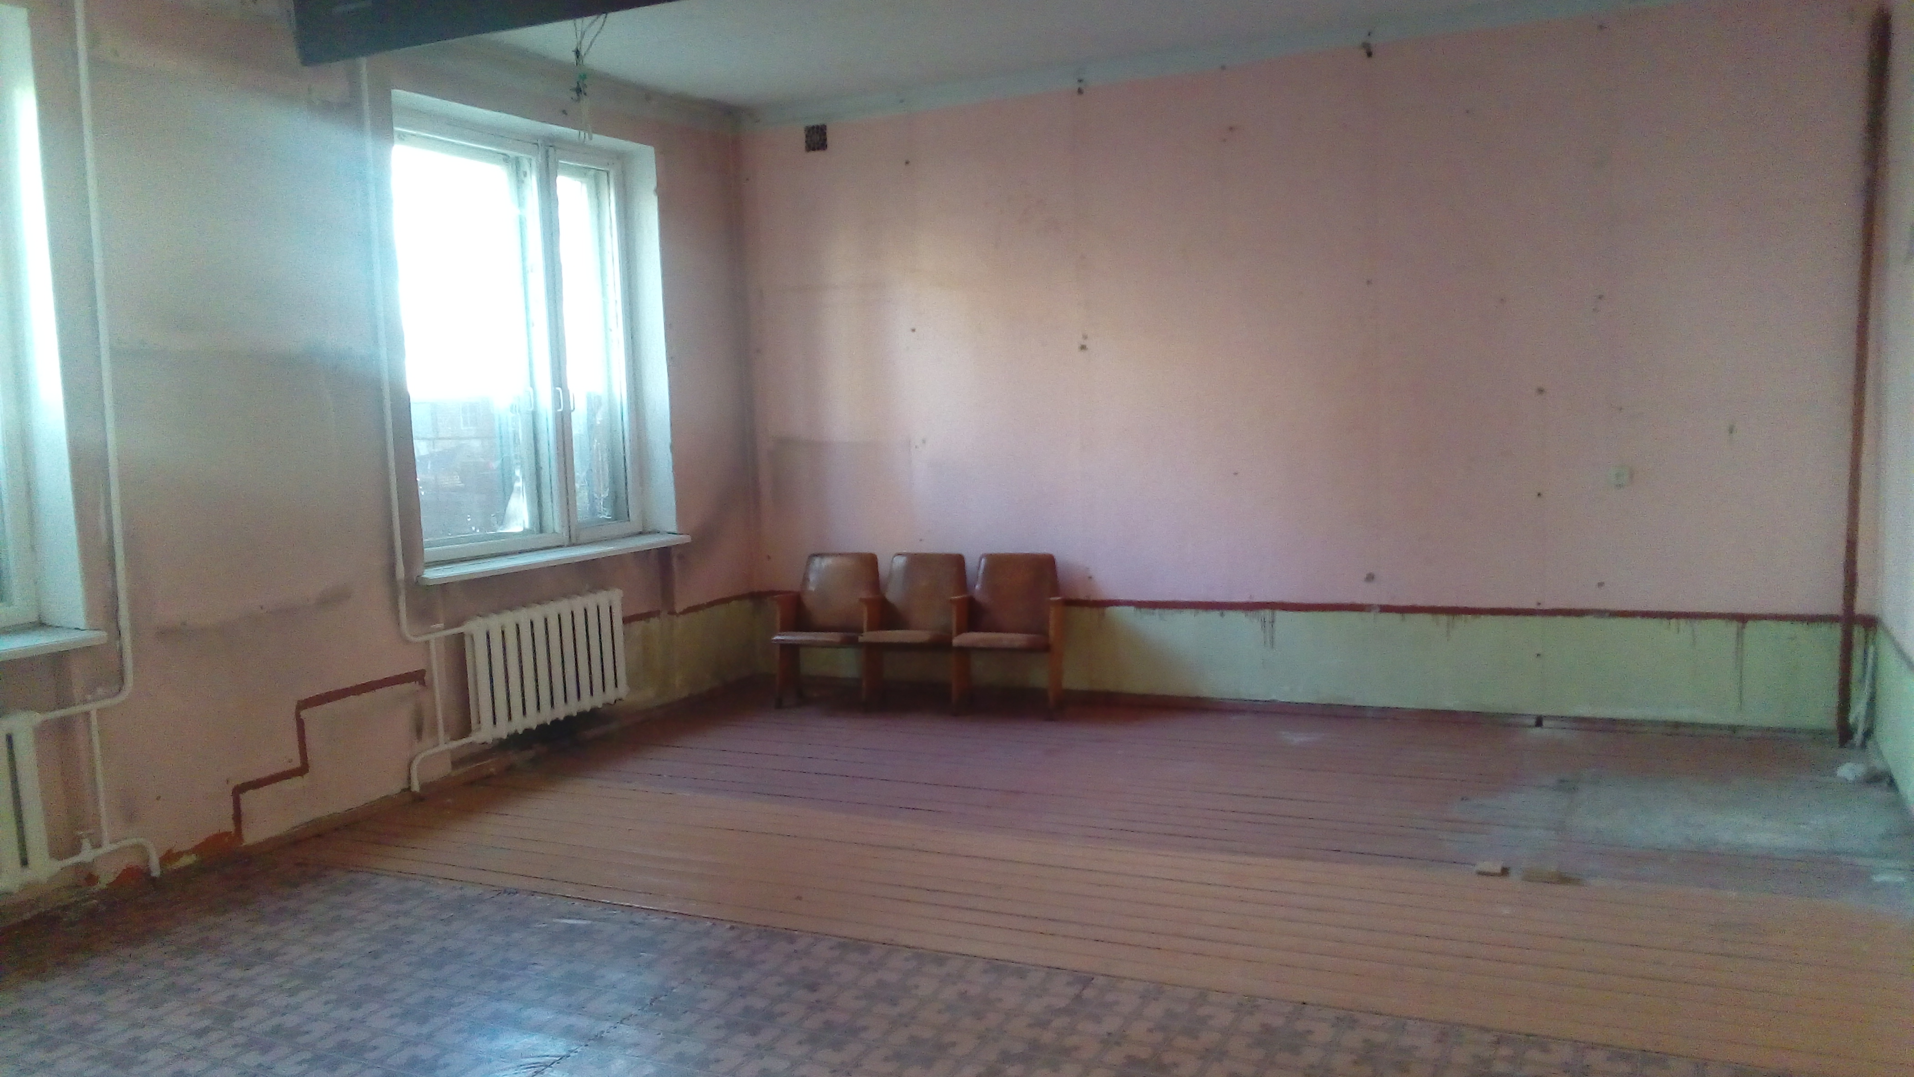
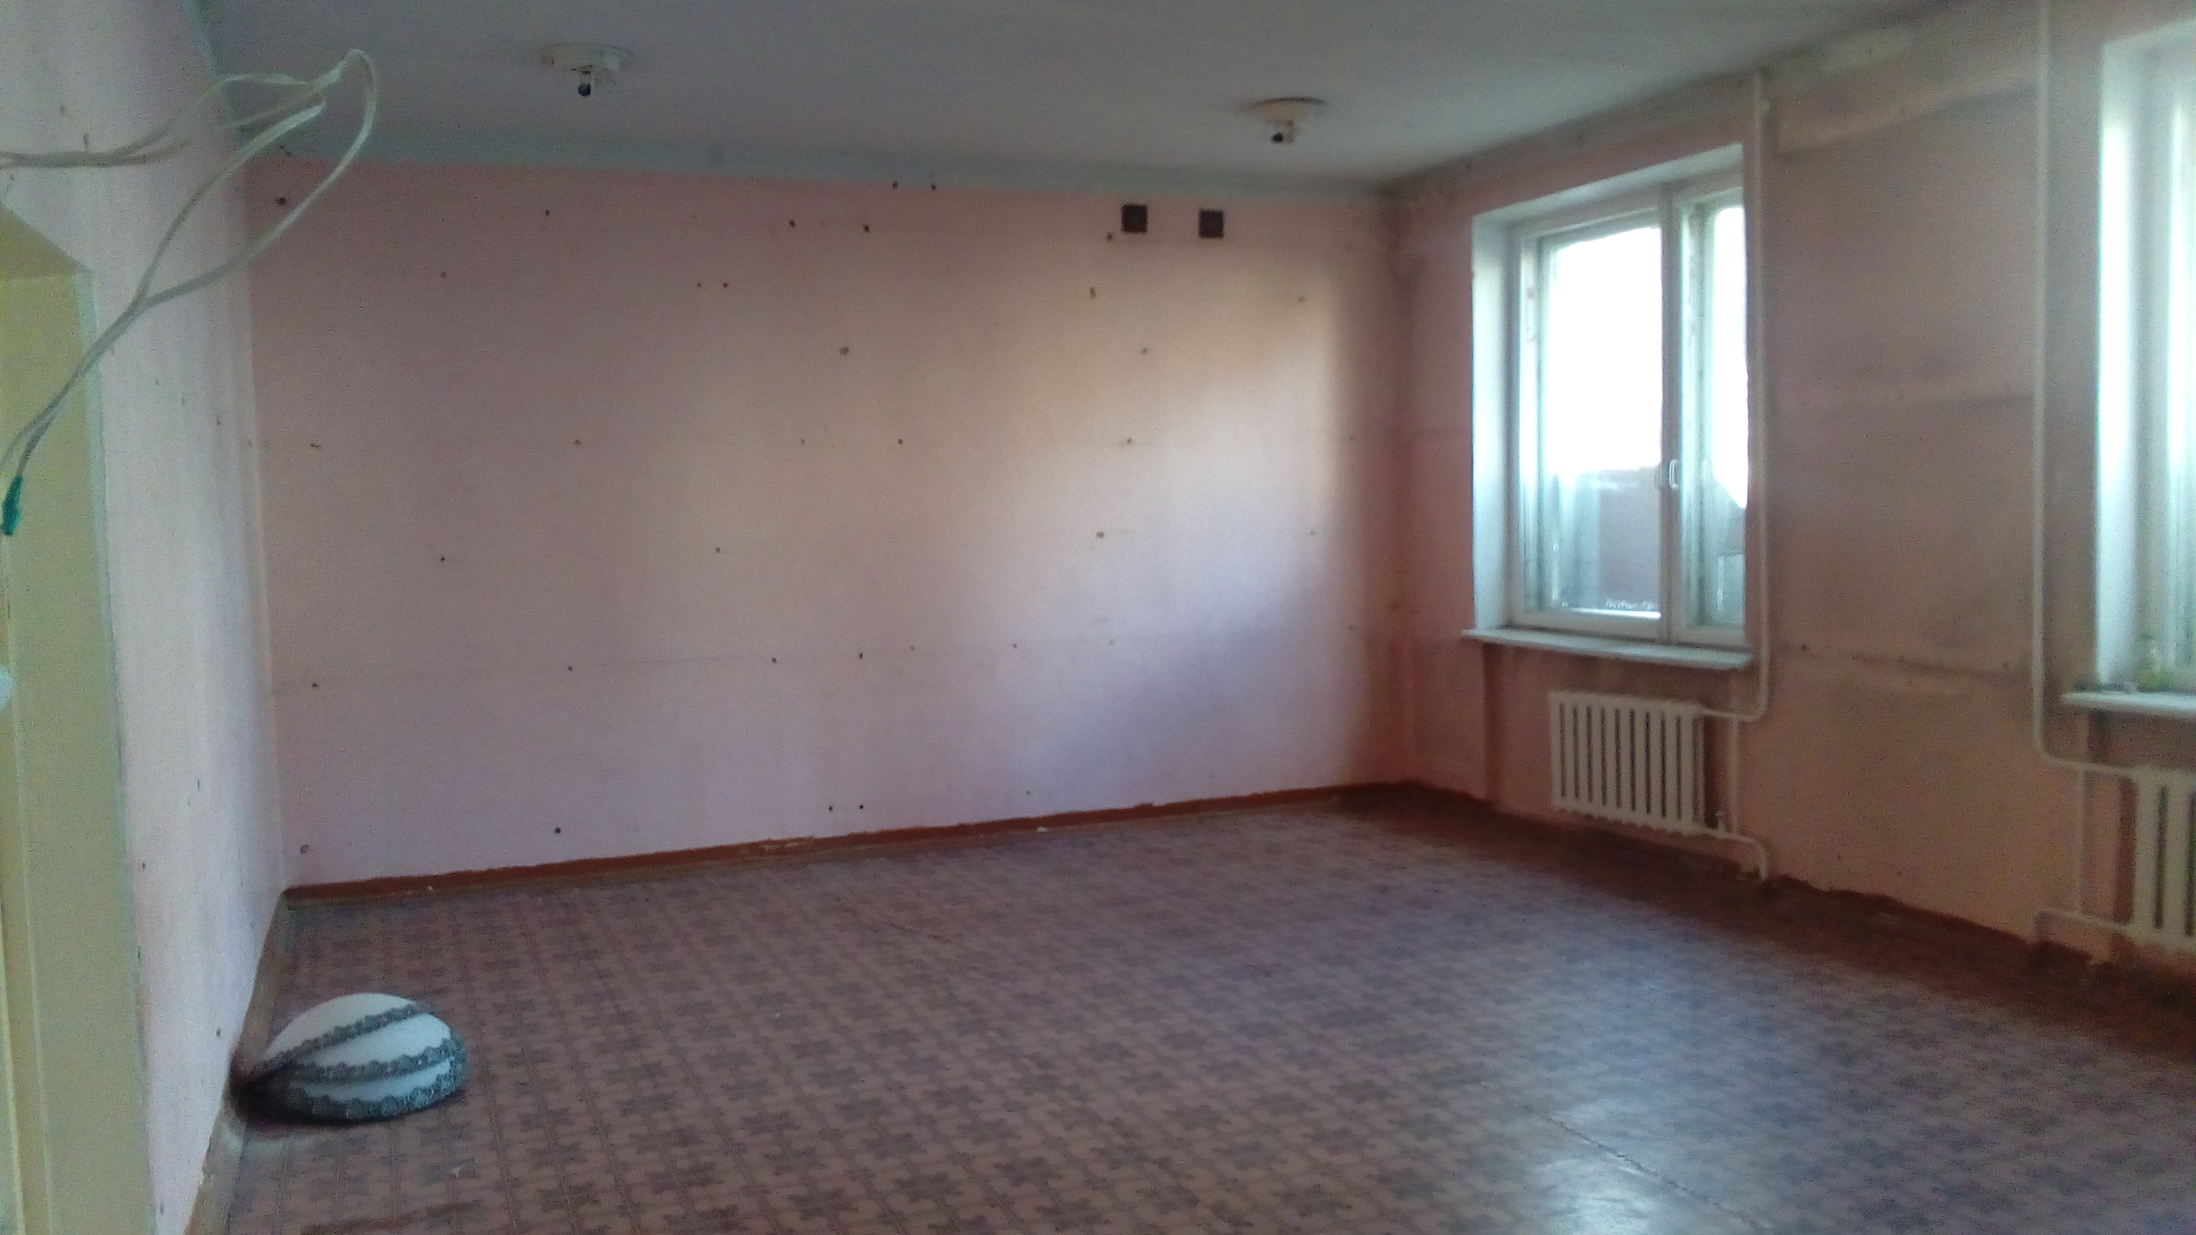
Информация по объекту, расположенному по адресу: Орловская область, г. Ливны, ул. Гайдара, д.5, пом.152, этаж 1
№ п/п | Объект недвижимости | Информация
1 | Площадь объекта недвижимости | 74,9 кв.м.
2 | Текущее назначение объекта | Нежилое помещение
3 | Предполагаемая стоимость аренды объекта (в год) | 210 руб. за 1 кв.м.в месяц
4 | Предполагаемая стоимость | 1250000руб.
5 | Историческая справка по объекту | 1975 год постройки
Фотография объекта
Notes:
6

Slide 7
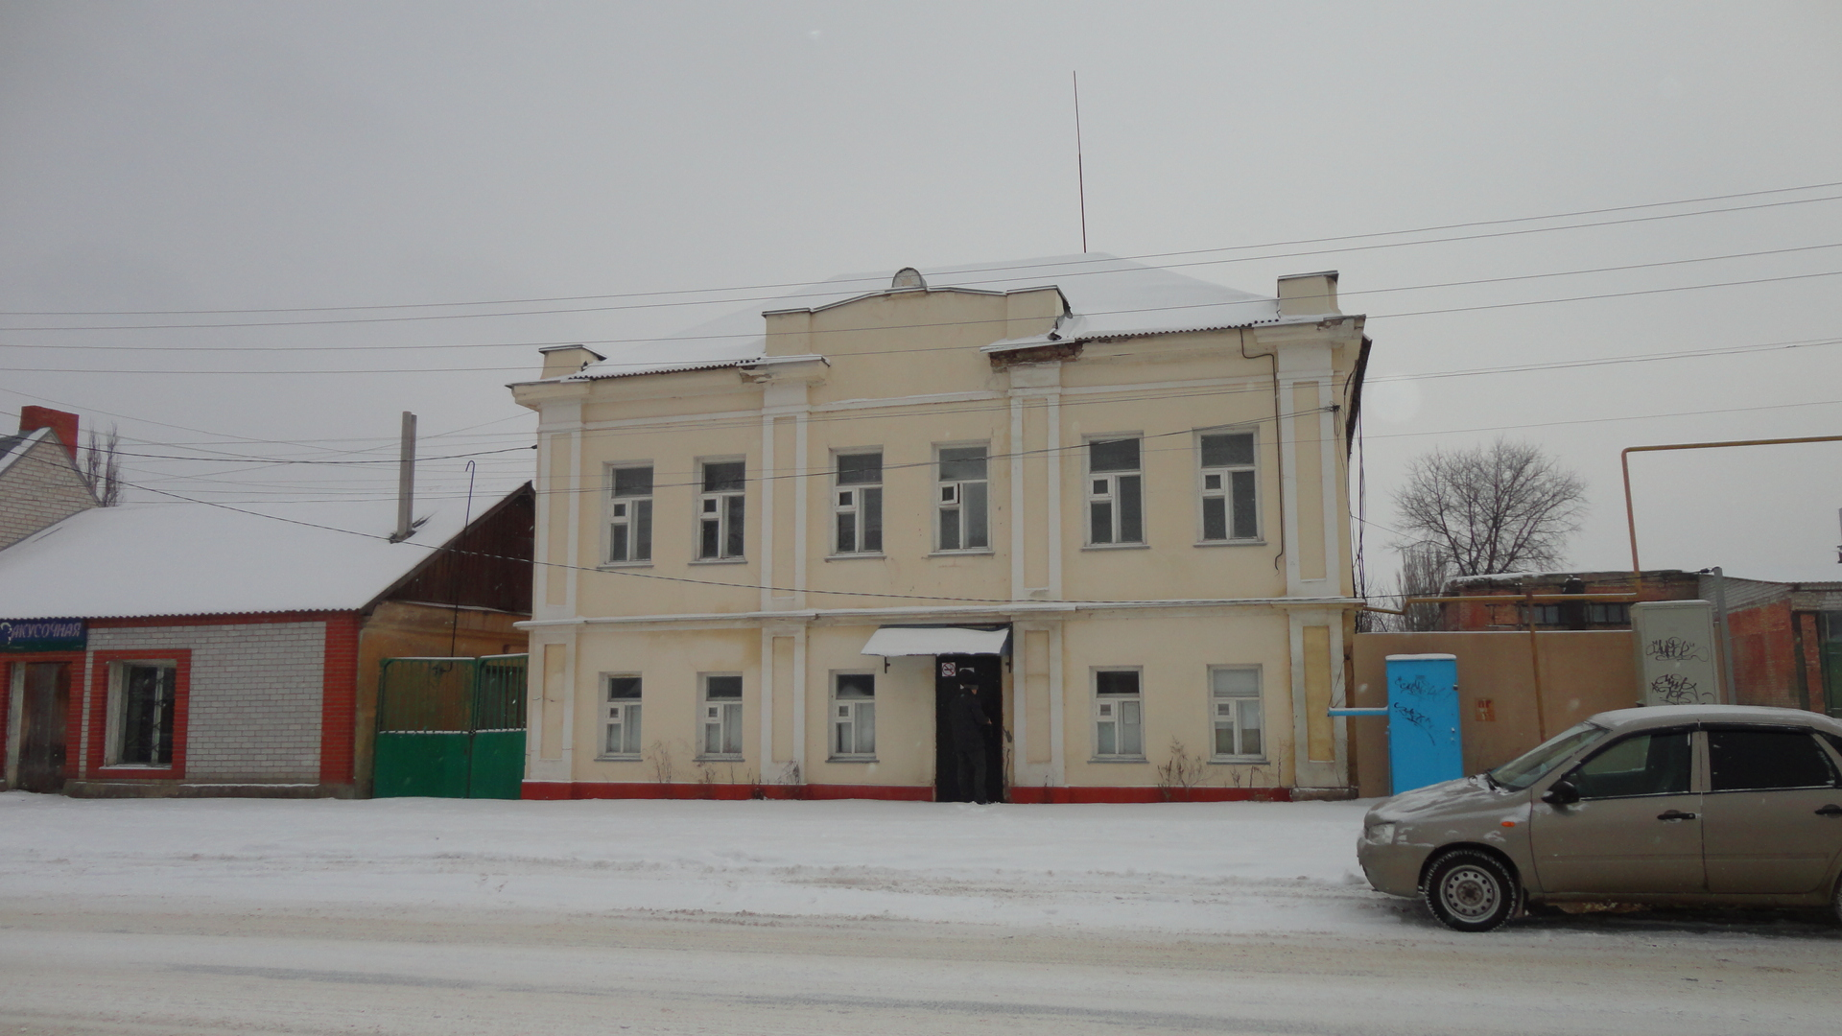
Информация по объекту, расположенному по адресу: Орловская область, г. Ливны, ул. Курская, д.1
№ п/п | Объект недвижимости | Информация
1 | Площадь объекта недвижимости | 319,3 кв.м.
2 | Текущее назначение объекта | Нежилое помещение
3 | Предполагаемая стоимость | 3188000 руб.
4 | Площадь земельного участка
5 | Историческая справка по объекту | 1948 год постройки
Фотография объекта
№ п/п | Инфраструктура | Информация
1 | Возможность организации водоснабжения объекта | Имеется
2 | Возможность отведения хозяйственно-бытовых и ливневых стоков | Имеется
3 | Возможность подключения к электрическим сетям | Имеется
4 | Возможность подключения к газовому трубопроводу | Имеется
Notes:
7

Slide 8
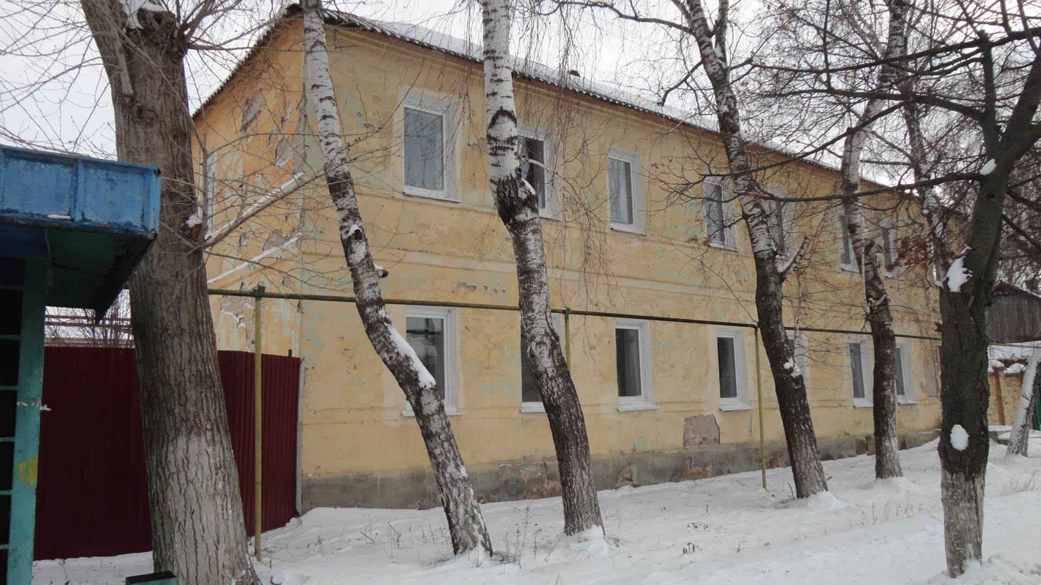
Информация по объекту, расположенному по адресу: Орловская область, г. Ливны, ул. Курская, д.5
№ п/п | Объект недвижимости | Информация
1 | Площадь объекта недвижимости | 307,3 кв.м.
2 | Текущее назначение объекта | Нежилое помещение
3 | Предполагаемая стоимость | 2944000 руб.
4 | Площадь земельного участка
5 | Историческая справка по объекту
Фотография объекта
№ п/п | Инфраструктура | Информация
1 | Возможность организации водоснабжения объекта | Имеется
2 | Возможность отведения хозяйственно-бытовых и ливневых стоков | Имеется
3 | Возможность подключения к электрическим сетям | Имеется
4 | Возможность подключения к газовому трубопроводу | Имеется
Notes:
8

Slide 9
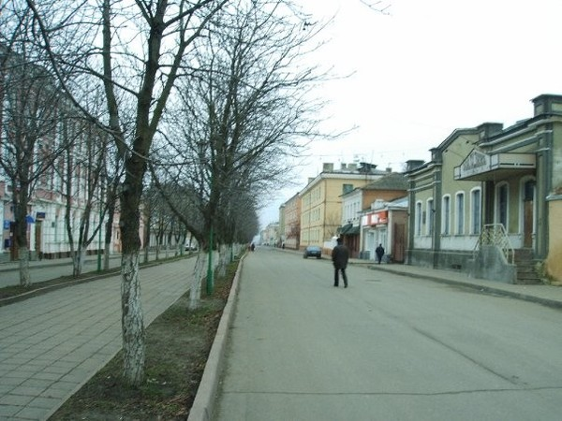
Информация по объекту, расположенному по адресу: Орловская область, г. Ливны, ул. Ленина, д.6, пом.6-7,
1 этаж
№ п/п | Объект недвижимости | Информация
1 | Площадь объекта недвижимости | 43 кв.м.35 кв.м.
2 | Текущее назначение объекта | Нежилые помещения
3 | Предполагаемая стоимость за 1 кв.м. | 8840 руб.
4 | Площадь земельного участка
5 | Историческая справка по объекту | Объект культурного наследия
Фотография объекта
№ п/п | Инфраструктура | Информация
1 | Возможность организации водоснабжения объекта | Имеется
2 | Возможность отведения хозяйственно-бытовых и ливневых стоков | Имеется
3 | Возможность подключения к электрическим сетям | Имеется
4 | Возможность подключения к газовому трубопроводу | Имеется
Notes:
9

Slide 10
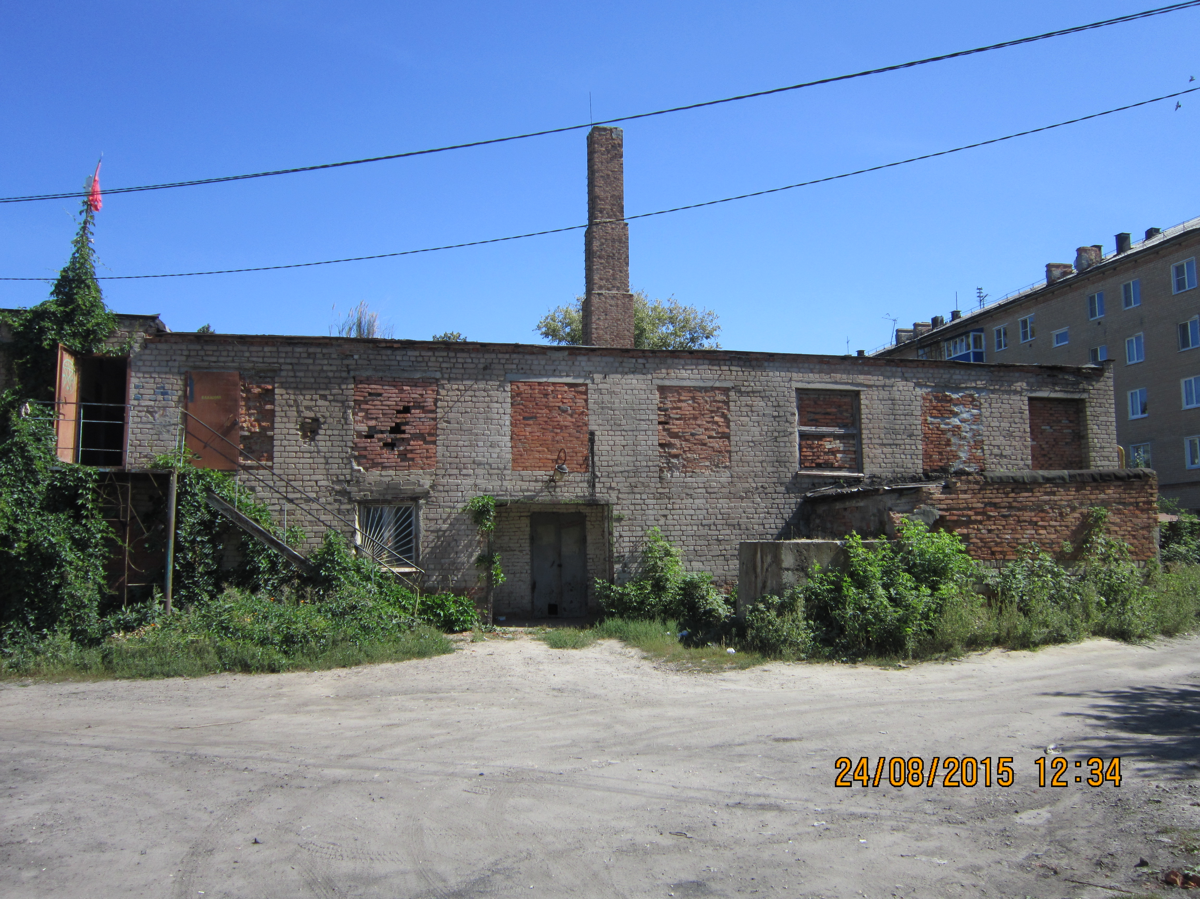
Информация по объекту, расположенному по адресу: Орловская область, г. Ливны, ул. Свердлова, д.66
№ п/п | Объект недвижимости | Информация
1 | Площадь объекта недвижимости | 484,7 кв.м.
2 | Текущее назначение объекта | Нежилое здание
3 | Предполагаемая стоимость объекта | 5404000 руб.
4 | Площадь земельного участка | 2192 кв.м.
5 | Историческая справка по объекту | 1974 год постройки
Фотография объекта
№ п/п | Инфраструктура | Информация
1 | Возможность организации водоснабжения объекта | имеется
2 | Возможность отведения хозяйственно-бытовых и ливневых стоков | имеется
3 | Возможность подключения к электрическим сетям | имеется
4 | Возможность подключения к газовому трубопроводу | имеется
Notes:
10

Slide 11
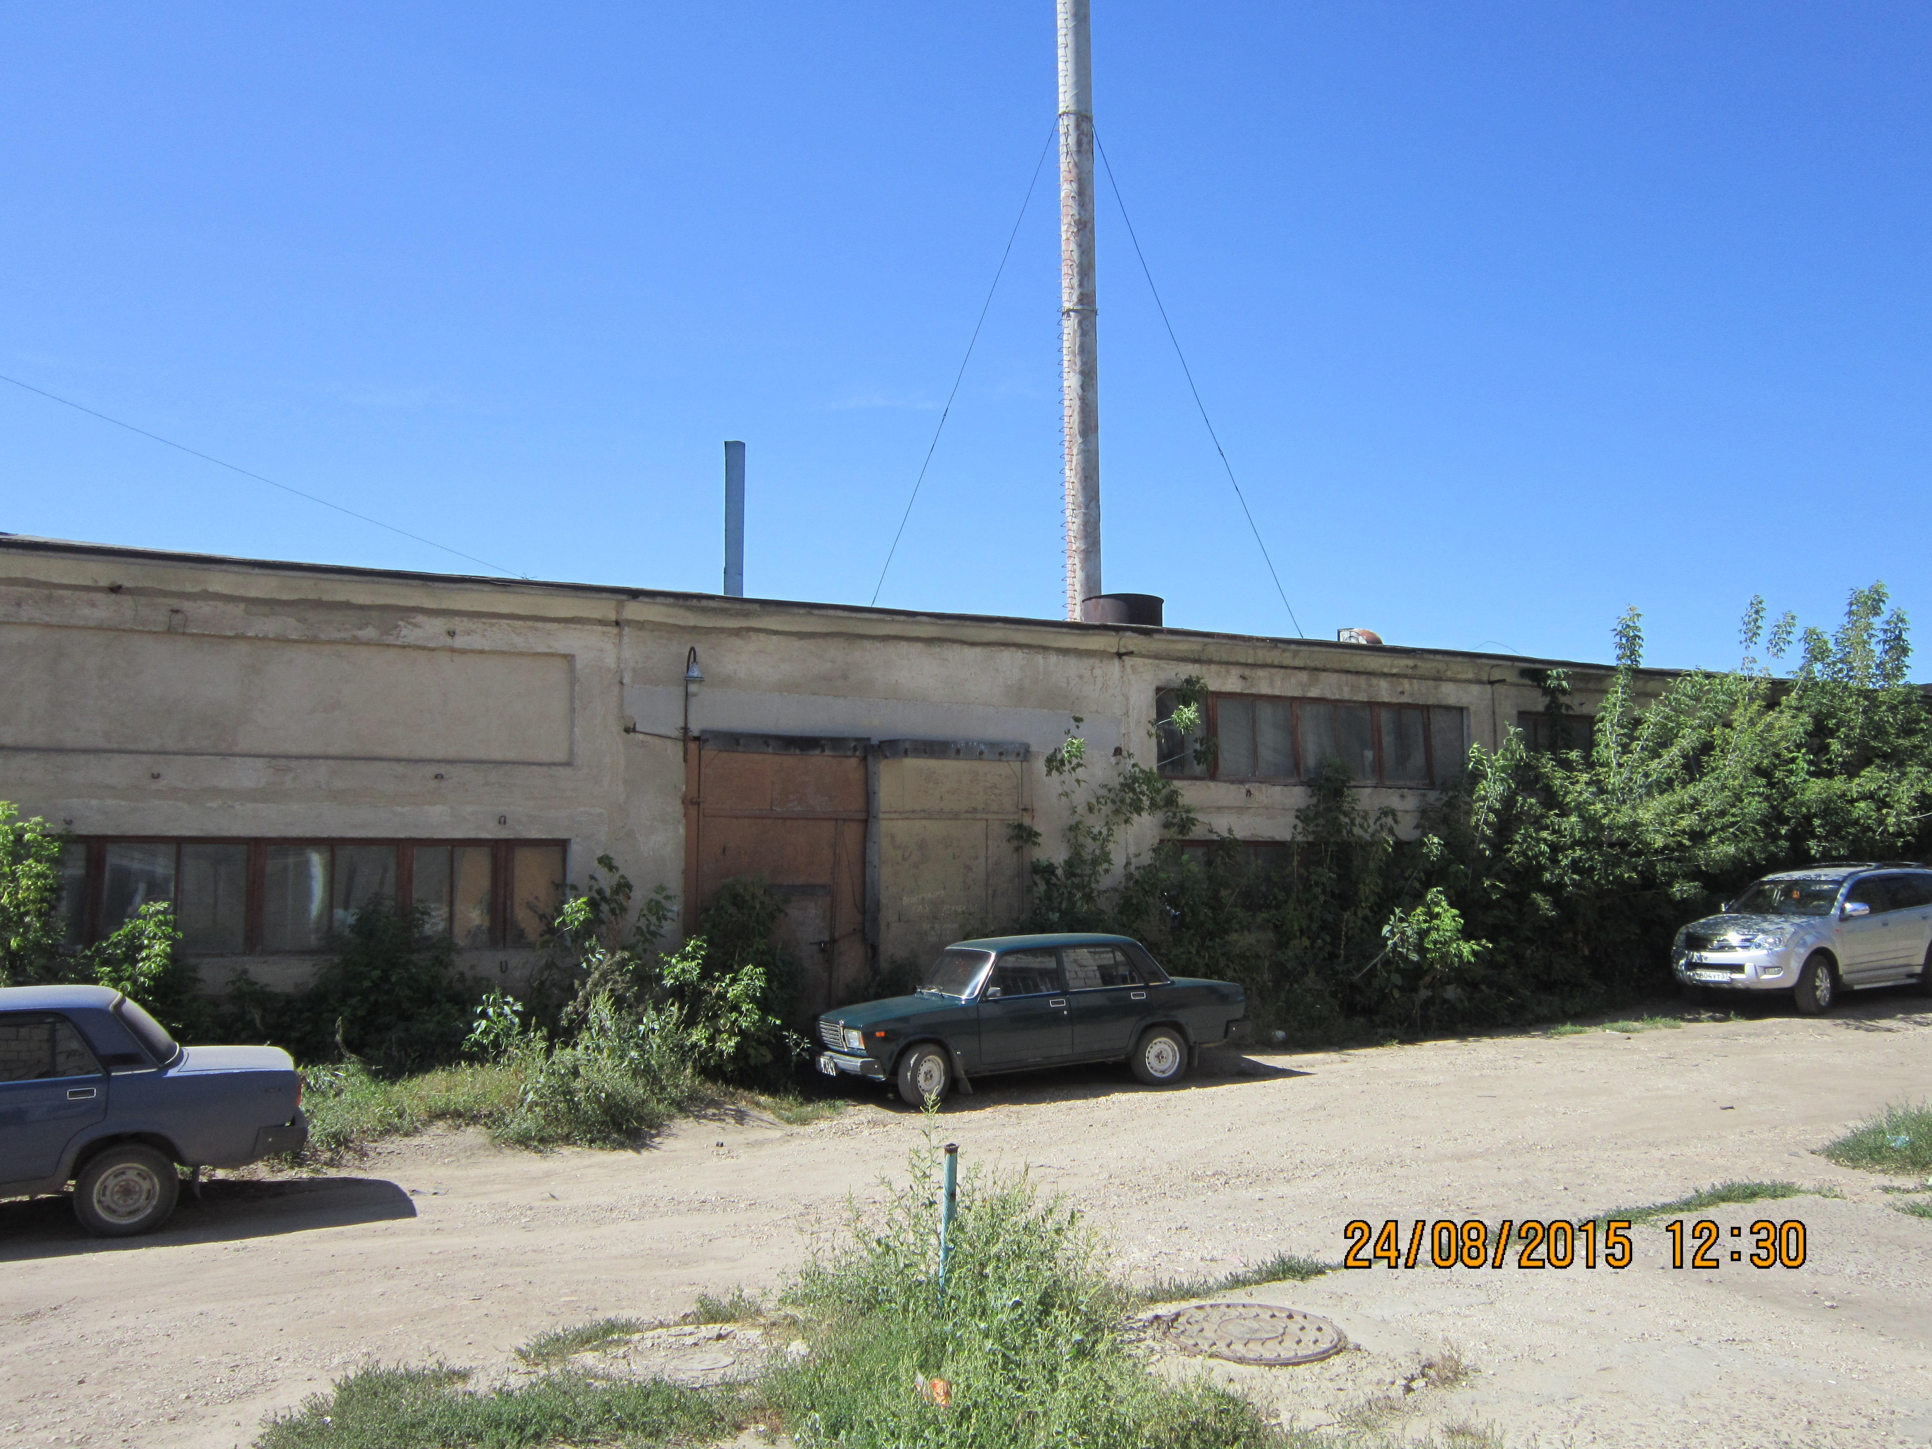
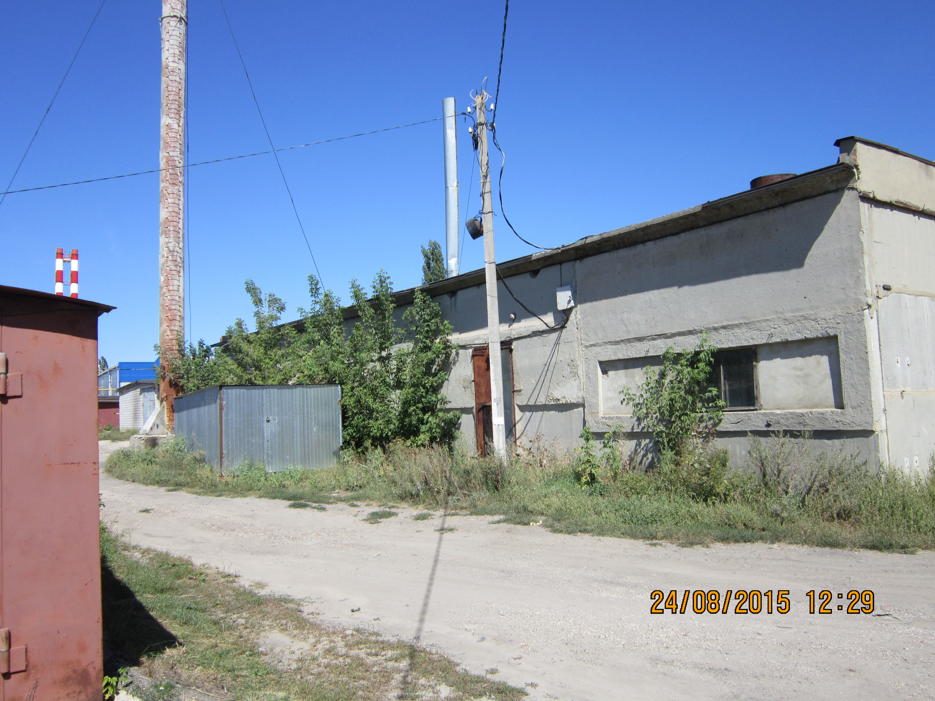
Информация по объекту, расположенному по адресу: Орловская область, г. Ливны, ул. Орджоникидзе, д. 2а
№ п/п | Объект недвижимости | Информация
1 | Площадь объекта недвижимости | 309 кв.м.
2 | Текущее назначение объекта | Нежилое здание
3 | Предполагаемая стоимость объекта | 2745000 руб.
4 | Площадь земельного участка | 666 кв.м.
5 | Историческая справка по объекту
Фотография объекта
№ п/п | Инфраструктура | Информация
1 | Возможность организации водоснабжения объекта | имеется
2 | Возможность отведения хозяйственно-бытовых и ливневых стоков | имеется
3 | Возможность подключения к электрическим сетям | имеется
4 | Возможность подключения к газовому трубопроводу | имеется
Notes:
11

Slide 12
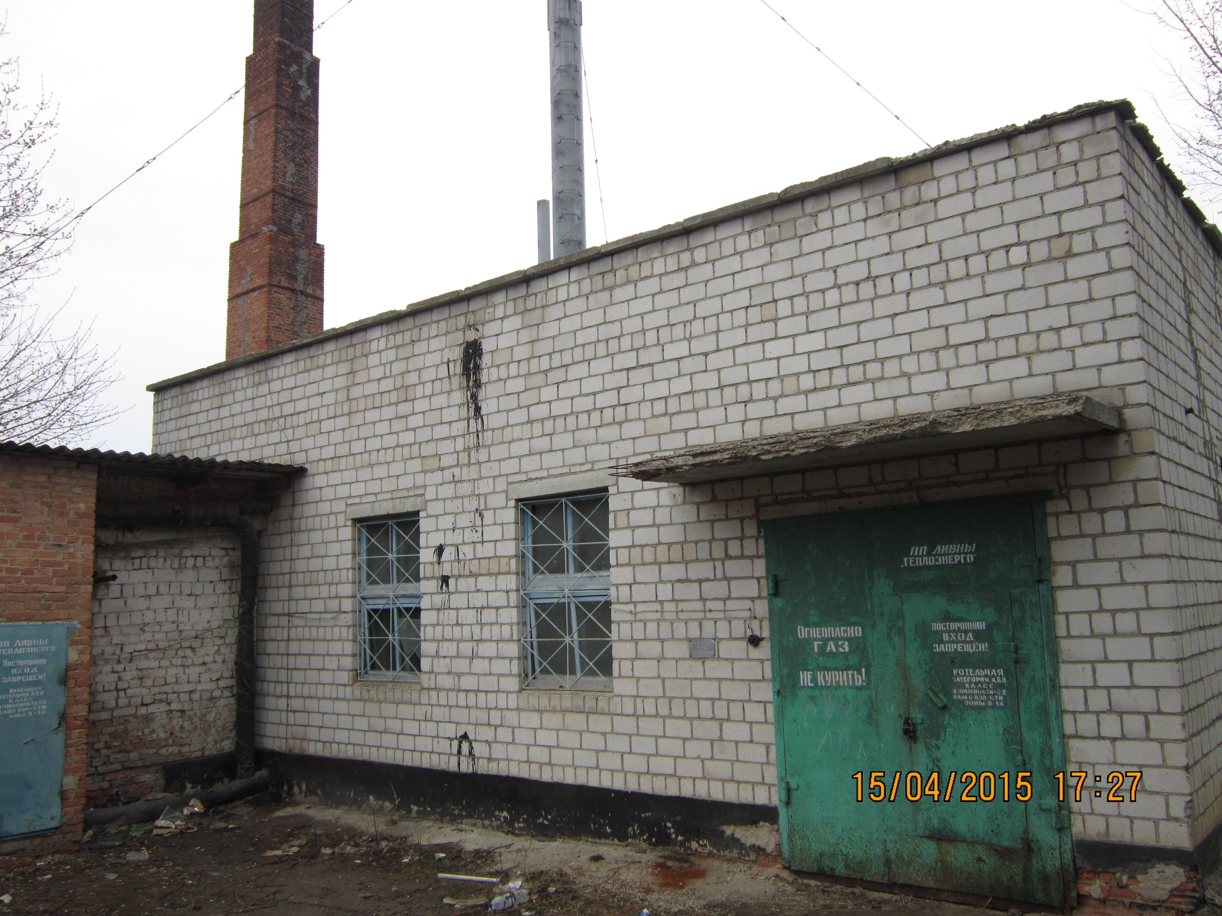
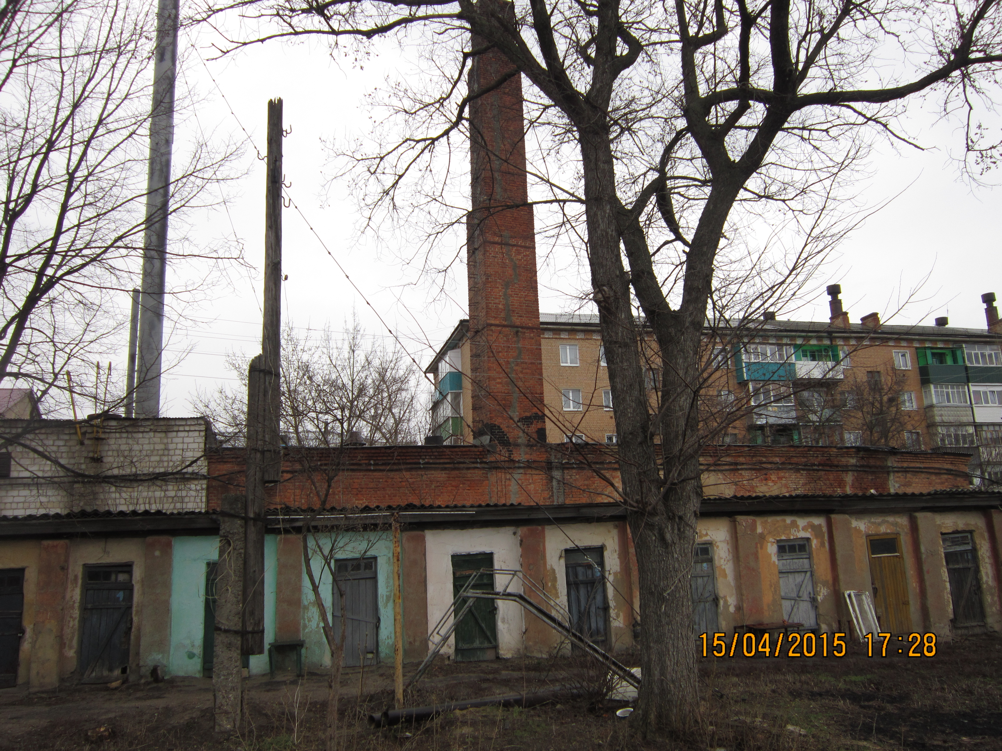
Информация по объекту, расположенному по адресу: Орловская область, г. Ливны, ул. Пушкина, д.5
№ п/п | Объект недвижимости | Информация
1 | Площадь объекта недвижимости | 253,1
2 | Текущее назначение объекта | Нежилое здание
3 | Предполагаемая стоимость объекта | 2934000 руб.
4 | Площадь земельного участка | 860 кв.м.
5 | Историческая справка по объекту | 1976 год постройки
Фотография объекта
№ п/п | Инфраструктура | Информация
1 | Возможность организации водоснабжения объекта | имеется
2 | Возможность отведения хозяйственно-бытовых и ливневых стоков | имеется
3 | Возможность подключения к электрическим сетям | имеется
4 | Возможность подключения к газовому трубопроводу | имеется
Notes:
12

Slide 13
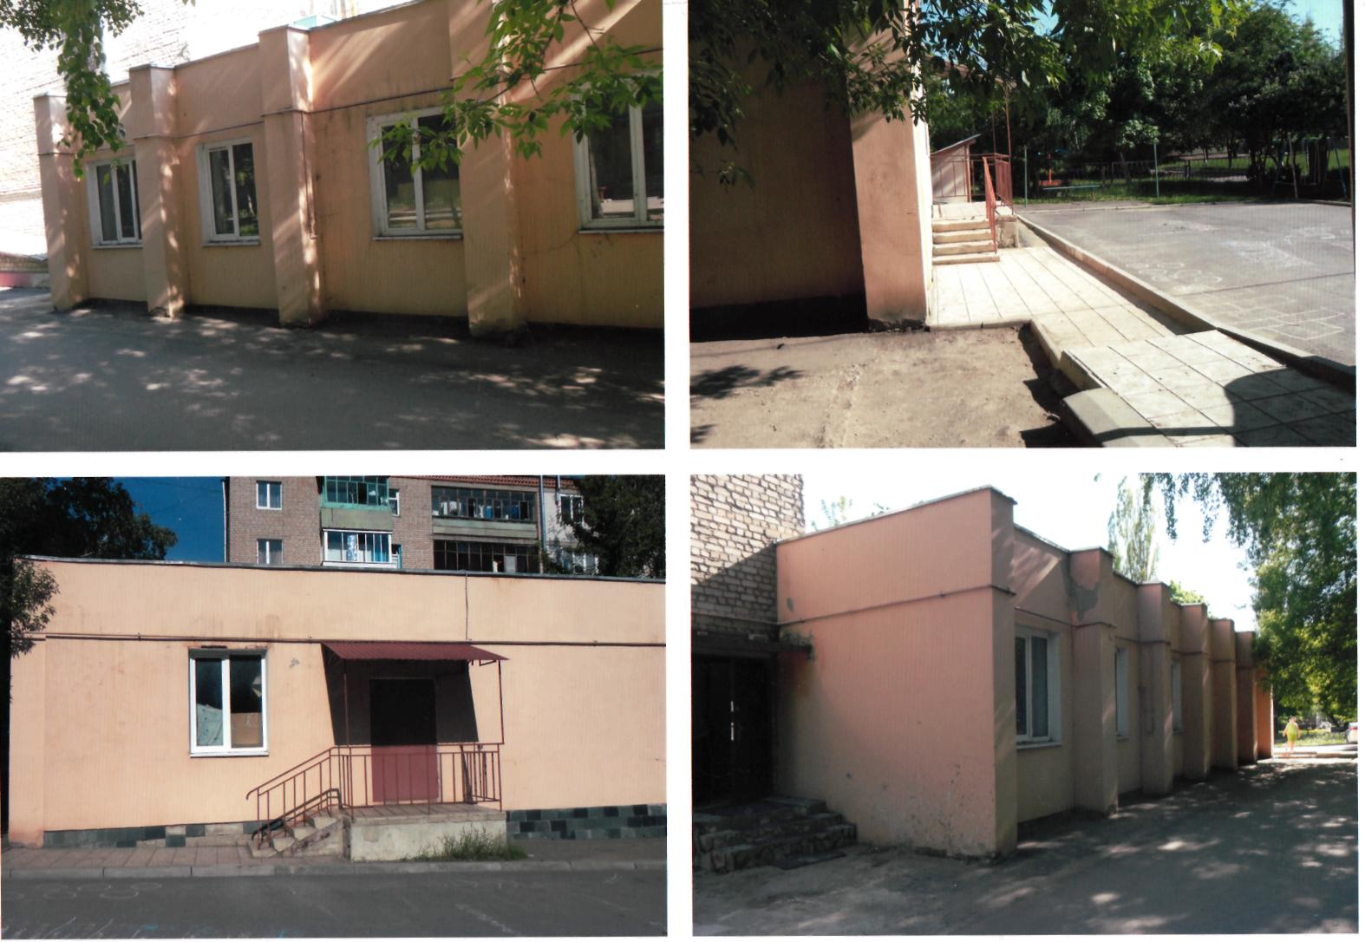
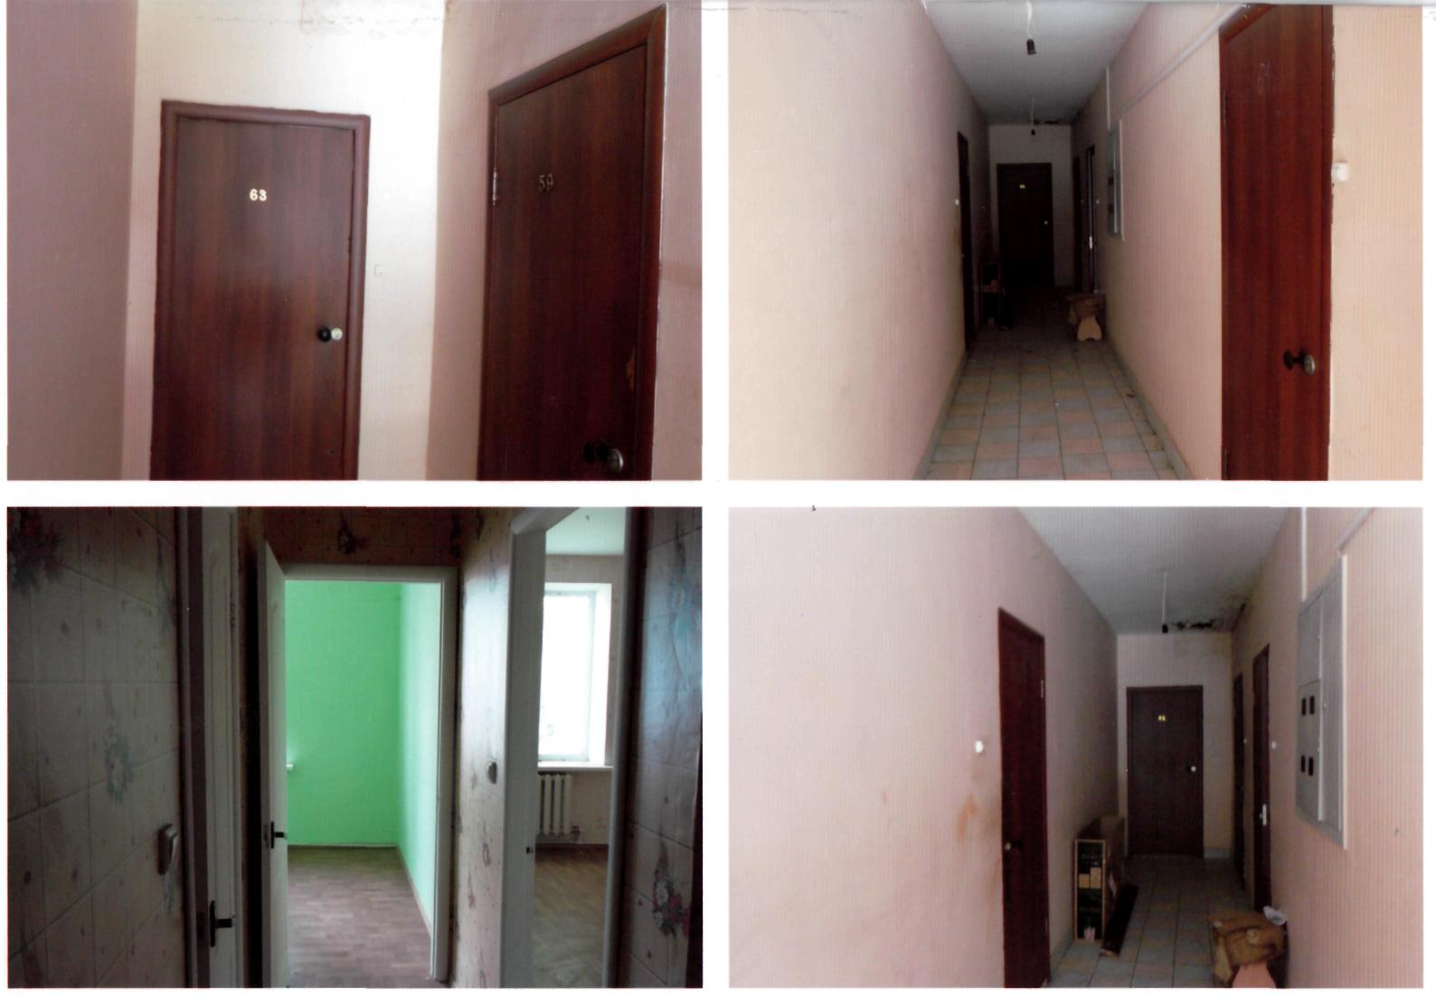
Информация по объекту, расположенному по адресу: Орловская область, г. Ливны, ул. Октябрьская, д.13, пять помещений
№ п/п | Объект недвижимости | Информация
1 | Площадь объекта недвижимости | 41,2 кв.м., 31 кв.м., 29,9 кв.м., 51,3 кв.м., 33,8 кв.м.
2 | Текущее назначение объекта | Нежилые помещения
3 | Предполагаемая стоимость аренды объекта (в год) | 2520 руб.за 1 кв.м. в год
4 | Предполагаемая стоимость | Рыночная оценка
5 | Историческая справка по объекту | 1979
Фотография объекта
№ п/п | Инфраструктура | Информация
1 | Возможность организации водоснабжения объекта | имеется
2 | Возможность отведения хозяйственно-бытовых и ливневых стоков | имеется
3 | Возможность подключения к электрическим сетям | имеется
4 | Возможность подключения к газовому трубопроводу | имеется
Notes:
13

Slide 14

Информация по объекту, расположенному по адресу: Орловская область, г. Ливны, ул. Селищева, д.1, пом.200
№ п/п | Объект недвижимости | Информация
1 | объекта Площадь недвижимости | 69,9 кв.м.
2 | Текущее назначение объекта | Нежилое помещение
3 | Предполагаемая стоимость объекта | 2285000 руб.
4 | Площадь земельного участка
5 | Историческая справка по объекту | Год постройки здания 1970
Фотография объекта
Notes:
14

Slide 15
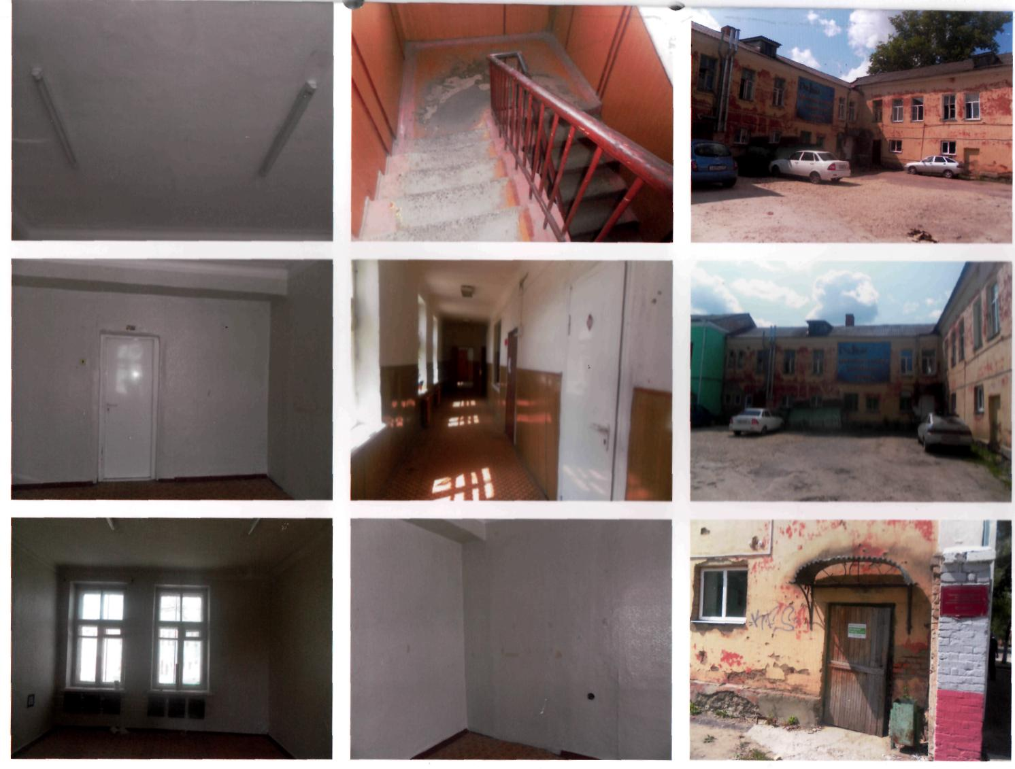
Информация по объекту, расположенному по адресу: Орловская область, г. Ливны, ул. Ленина, д.26, пом.27, 37, 32 этаж 2
№ п/п | Объект недвижимости | Информация
1 | Площадь объекта недвижимости | 14,5 кв.м.
2 | Текущее назначение объекта | Нежилое помещение
3 | Предполагаемая стоимость аренды объекта | 210 руб. за 1 кв.м. в месяц
4 | Площадь земельного участка
5 | Историческая справка по объекту | 1963 год постройки
Фотография объекта
Notes:
15

